Slide 1
ЗАО Анти-Плагиат Руководство пользователя
Сайт системы Антиплагиат для физических лиц
Руководство пользователя
ред. от 22.01.2016
Аннотация
Руководство пользователя по работе с сайтом системы Антиплагиат для физических лиц.
Содержание
1. Введение............................................................................................................................ 3
1.1. Термины и определения................................................................................................. 3
1.2. Назначение и условия применения ................................................................................. 4
2. Подготовка к работе............................................................................................................ 5
2.1. Рабочее место ............................................................................................................... 5
2.2. Регистрация пользователя ............................................................................................. 6
2.3. Вход и выход пользователя............................................................................................ 8
2.4. Социальные сети ........................................................................................................... 9
3. Кабинет пользователя ....................................................................................................... 12
3.1. Навигация в кабинете пользователя ............................................................................. 12
3.2. Добавление документа................................................................................................. 13
3.3. Проверка текста .......................................................................................................... 17
3.4. Действия с папками ..................................................................................................... 18
3.4.1. Добавление папки ................................................................................................. 18
3.4.2. Удаление папки ..................................................................................................... 19
3.4.3. Переименование папки .......................................................................................... 19
3.4.4. Перемещение папки ............................................................................................... 20
3.4.5. Навигация по папкам ............................................................................................. 20
3.4.6. Скрытие панели «Папки» ....................................................................................... 21
3.5. Действия с документами .............................................................................................. 22
3.5.1. Просмотр документов ............................................................................................. 22
3.5.2. Просмотр и редактирование дополнительной информации о документе ..................... 23 3.5.3. Перемещение документа ........................................................................................ 24 3.5.4. Поиск документов .................................................................................................. 25 3.5.5. Повторная проверка документа............................................................................... 26 3.5.6. Просмотр текста документа .................................................................................... 27
4. Профиль пользователя ...................................................................................................... 28
4.1. Смена почты (email) .................................................................................................... 29
4.2. Смена пароля.............................................................................................................. 30
4.3. Прикрепление социальной сети.................................................................................... 30
4.4. Редактирование анкетных данных ................................................................................ 31
4.5. Загрузка фотографии .................................................................................................. 31
4.6. Обращение в службу поддержки .................................................................................. 32
4.7. Добавление сайта для проверки ................................................................................... 32
4.8. Вход на форум ............................................................................................................ 33
5. Отчет о проверке на наличие заимствований ...................................................................... 34
5.1. Просмотр краткого отчета ............................................................................................ 34
5.2. Просмотр полного отчета ............................................................................................. 35
5.3. Просмотр истории отчетов............................................................................................ 37
5.4. Выгрузка отчета .......................................................................................................... 37
5.5. Вывод отчета на печать ............................................................................................... 38
5.6. Информация об отчете................................................................................................. 39
5.7. Редактирование полного отчета ................................................................................... 40
5.7.1. Корректировка списка учитываемых источников в отчете......................................... 40 5.7.2. Изменение типа источника ..................................................................................... 40 5.7.3. Сохранение отредактированного отчета .................................................................. 41
5.7.4. Прямая ссылка на источник .................................................................................... 42
5.8. Просмотр отчета по источнику...................................................................................... 43
стр. 1 /59

Slide 2
ЗАО Анти-Плагиат Руководство пользователя
6. Особенности модулей поиска и дополнительных коллекций................................................. 44 7. Приобретение услуг в кабинете ......................................................................................... 45
7.1. Приобретение подписки на тариф ................................................................................ 45
7.2. Подключение дополнительных модулей поиска ............................................................. 47 7.3. Пополнение личного счета ........................................................................................... 48
7.3.1. Оплата с помощью сервиса Робокасса ..................................................................... 49
7.3.2. Оплата с помощью сервиса Яндекс.Касса ................................................................ 50
7.4. Страница «Баланс» ..................................................................................................... 53
7.5. Страница «Статистика»................................................................................................ 54
8. Возможные проблемы и их устранение ............................................................................... 58
8.1. Восстановление пароля ............................................................................................... 58
8.2. Возможные проблемы при совершении процедуры оплаты ............................................. 58
стр. 1 /59

Slide 3
ЗАО Анти-Плагиат Руководство пользователя
Введение
В данном документе содержится руководство по использованию кабинета персонального пользователя web-сервиса «Антиплагиат».
Руководство предназначено для ознакомления со средствами работы в нашей системе.
  Загружайте и отправляйте документы на проверку наличия заимствований, получайте отчеты проверки и общую картину о заимствованиях в документе.
  Используйте дополнительные модули поиска для получения более объективных
результатов проверки.
  Подписывайтесь на тарифы и используйте возможности сервиса полностью.
  Интерпретируйте результаты проверки с помощью редактирования полных отчетов;
  Сохраняйте и выгружайте результаты проверки.
Если Вы уже пользовались сервисом «Антиплагиат» предыдущей версии на нашем сайте www.antiplagiat.ru, то данное руководство поможет Вам быстрее сориентироваться в новом
интерфейсе и функциях.
Если Вы работаете с сервисом «Антиплагиат» впервые рекомендуем воспользоваться инструкцией как практическим пособием по работе с сервисом. Откройте браузер и выполняйте
пошагово действия, описанные в руководстве, для того, чтобы подробно ознакомиться со всеми инструментами сервиса.
1.1. Термины и определения
Термин | Определение
Сервис | Онлайн инструмент работы с текстовыми документами «Антиплагиат» с пользовательским интерфейсом на web-сайте.
Заимствование | Фрагмент текста, в котором содержится текст или часть текста источника.
Отчет | Результат проверки текста на наличие заимствований.
Модуль поиска | Программный модуль Системы «Антиплагиат» реализующий поиск заимствований. Модуль использует поисковый индекс или специальный вычислительный алгоритм для построения отчетов. В системе может быть несколько модулей. Модули могут отличаться по назначению, например: Модуль поиска по Интернет; Модуль поиска корректно оформленных цитат; Модуль поиска РГБ. После получения доступа к нескольким модулям поиска предоставляется возможность строить как отдельные отчеты, так и единый отчет по всем модулям поиска. Использование дополнительных модулей поиска является услугой, предоставляемой на платной основе. Некоторые модули, выполняют поиск по специализированным базам данных со слепками текстов документов-источников, но получение доступа к выбранному модулю поиска не означает получение доступа к полным текстам документов, которые может найти этот модуль. В получаемых отчетах будут указаны ссылки на документы (их названия также будут даны), а при просмотре текста источника, в нем будут приведены совпадающие с проверяемым документом фрагменты и небольшие фрагменты из источника до и после них.
Браузер | Программное обеспечение, позволяющее пользователям просматривать страницы сайтов интернета, а также получать доступ к файлам и программному обеспечению, связанным с этими страницами.
Операционная система | Программа, управляющая аппаратными и программными средствами компьютера, которые предназначены для выполнения задач пользователя, например, Windows 7.
стр. 1 /59

Slide 4
ЗАО Анти-Плагиат Руководство пользователя
  Назначение и условия применения
Сервис предназначен для проверки текстовых документов на наличие заимствований. В результате проверки пользователи получают краткие отчеты и полные отчеты. В кратком отчете содержится информация об источниках и показателях заимствования по источникам. В полном отчете содержится краткий отчет и детальный отчет с указанием тех фрагментов проверяемого документа, которые были идентифицированы как цитаты. Идентификация сопровождается предъявлением текста источника цитирования в полном отчете и/или приведением ссылки на оригинал (URL) в кратком отчете. Основным результатом проверки сервисом документа для пользователя является возможность определить, какая часть документа является написанной самостоятельно, а какая – заимствованной.
Сервис может быть полезен при работе с текстовой документацией различного типа. Сервис может стать инструментом работы:
    При оценке учебной документации в образовательных учреждениях: курсовых работ,
дипломов, рефератов, докладов, дипломов, выпускных квалификационных работ.
    Для повышения качества документации различного типа.
    Экспертной работы с документами для поиска первоисточников и тематического поиска различной документации.
Функционал сервиса для пользователей доступен через личный кабинет. Для каждого
пользователя личный кабинет создается в момент его регистрации на сайте.
Для использования сервиса Вам необходимо:
    Подключение к сети Интернет;
    Установить браузер или использовать встроенный в вашу операционную систему браузер одного из наиболее распространенных типов.
Результаты работы с сервисом «Антиплагиат» не являются основанием для заявлений о
нарушениях авторского права, сервис направлен на использование исключительно в информационных целях. Другими словами, мы не заявляем о том, что тот или иной текст является плагиатом, а лишь информируем Вас о наличии одинакового или похожего фрагмента текста в документе с источником. Не исключено, что при работе с сервисом Вы обнаружите текст с копированным фрагментом из других источников, в том числе не исключается возможность, что загруженный Вами документ является первоисточником. В любом случае при работе с сервисом будьте аккуратны, старайтесь быть объективными и не спешите с выводами. Помните, что сервис
– это лишь инструмент работы, и он только информирует Вас, реальную оценку документу может дать только сам пользователь.
Объективность полученного результата зависит только от Вас – станьте экспертом вместе с
«Антиплагиат».
стр. 1 /59

Slide 5
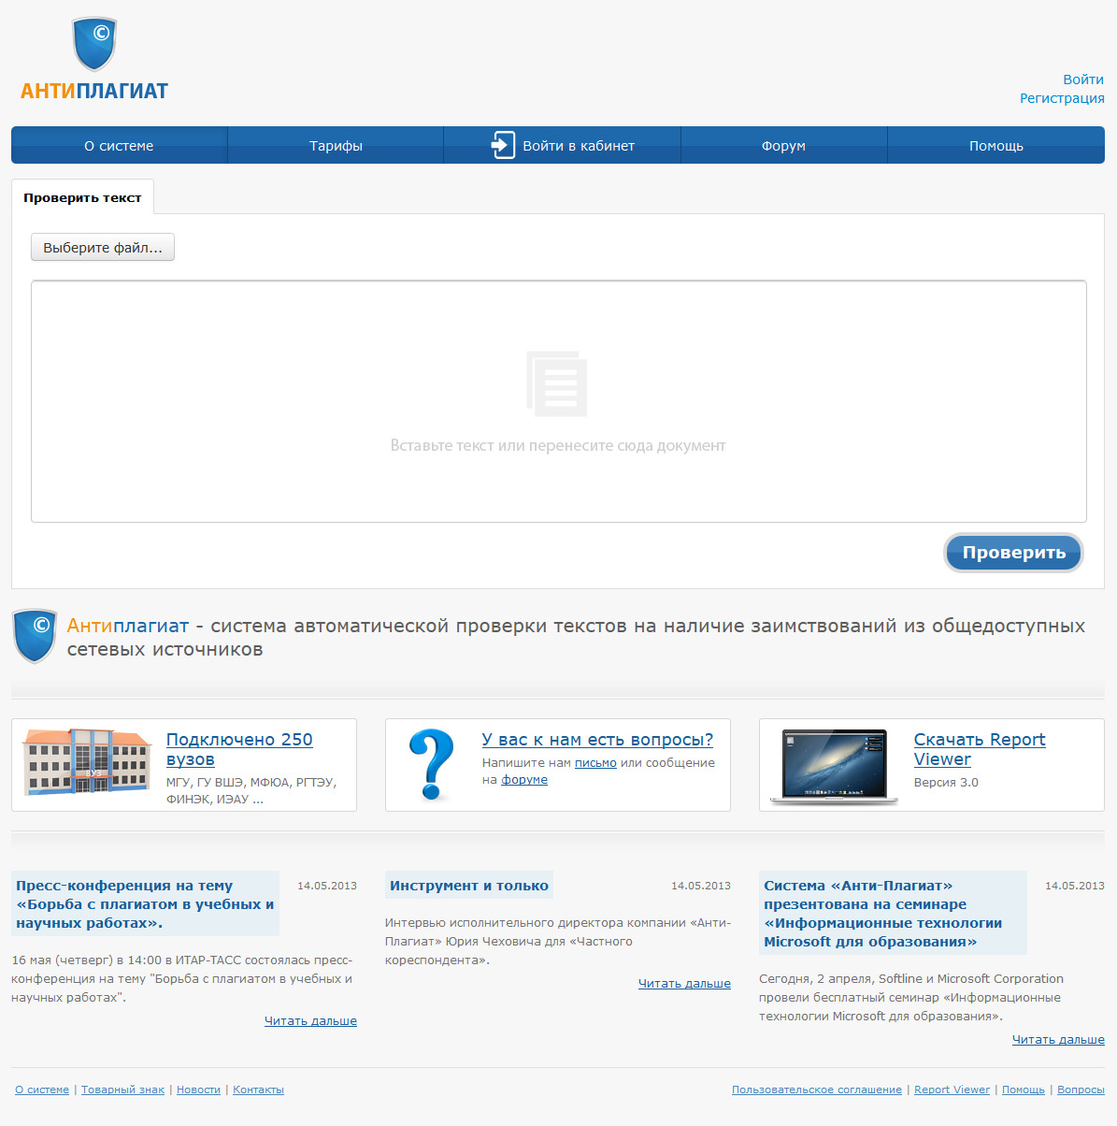
ЗАО Анти-Плагиат Руководство пользователя
Подготовка к работе
  Рабочее место
Для подготовки рабочего места при работе с сайтом «Антиплагиат» достаточно открыть браузер. Для работы с нашим сайтом могут быть использованы браузеры наиболее распространенных типов, таких как MS Internet Explorer версии 8 и выше, Mozilla Firefox версии
3.6 и выше, Opera версии 10.5 и выше, Safari версии 4 и выше, Chrome версии 6 и выше.
Также Вам понадобится подготовить материал работы – файлы, которые Вы будете загружать для проверки. Рекомендуем предварительно загрузить ваши документы себе на компьютер в любое удобное для Вас месторасположение.
Перейдите на сайт, введя в адресную строку браузера адрес нашего сайта: www.antiplagiat.ru, если Вы увидели страницу нашего сайта, как на рис. 1), все хорошо, можете продолжить работу.
Рис. 1. Главная страница сервиса «Анти-Плагиат».
стр. 1 /59

Slide 6

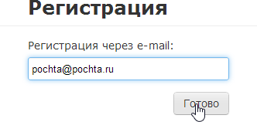
ЗАО Анти-Плагиат Руководство пользователя
Для работы с сервисом «Антиплагиат» на нашем сайте, Вам обязательно необходимо подключение к интернету. Если при открытии страницы Вы увидели ошибку, то рекомендуем убедится, что на вашем рабочем месте имеется подключение к сети Интернет.
Итак, мы имеем готовое рабочее место:
Файлы загружены на компьютер;
Открыт браузер;
Имеется подключение к интернету;
В браузере открыта страничка www.antiplagiat.ru.(рис. 1).
  Регистрация пользователя
Перед тем как приступить к работе пользователю необходимо пройти аутоинтефикацию на сайте. Если Вы уже регистрировались на сайте, то достаточно произвести Вход в кабинет (см. 2.3 Вход и выход пользователя).
Для того чтобы зарегистрироваться необходимо:
    Открыть окно регистрации нажатием на ссылку «Регистрация» на главной странице сайта.
Рис. 2. Ссылки «Регистрация» и «Войти» расположены в правом верхнем углу страницы.
2. В открывшемся окне введите адрес своей электронной почты и нажмите «Готово».
Рис. 3. Начальная форма регистрации.
3. Через некоторое время на указанную почту придет письмо с паролем, в окне регистрации появится поле для ввода пароля (см. рис. 4).
стр. 1 /59

Slide 7
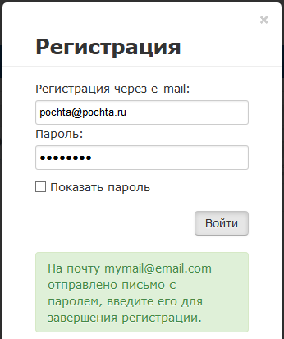
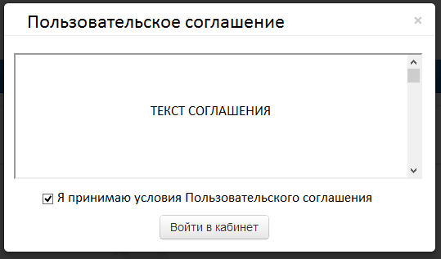
ЗАО Анти-Плагиат
Руководство пользователя
Рис. 4. Форма регистрации после отправки на почту письма с паролем.
Введите пароль, высланный Вам на почту, в появившееся поле для пароля и нажмите кнопку
«Войти». Также Вы можете предварительно убедиться, что пароль введен правильно нажав на галочку «Показать пароль», чтобы вместо точек отображались символы.
Перед завершением регистрации Вам будет предложено ознакомиться с пользовательским
соглашением. Поставленная галочка «Я принимаю условия…» означает – что Вы прочитали и
принимаете условия Пользовательского соглашения. Для принятия пользовательского соглашения поставьте галочку и нажмите на кнопку «Войти в кабинет».
Рис. 5. Окно принятия условий нового Пользовательского соглашения.
6. Сразу после завершения регистрации откроется ваш личный кабинет, теперь Вы можете приступить к работе.
Если ваша почта уже была использована для регистрации раньше, Вы не сможете зарегистрироваться по данной почте заново, в таком случае для доступа в кабинет нужно
воспользоваться формой входа в кабинет.
Если письмо не приходит на почту длительное время, попробуйте выполнить процедуру заново, убедитесь в том, что почта введена корректно.
стр. 1 /59

Slide 8


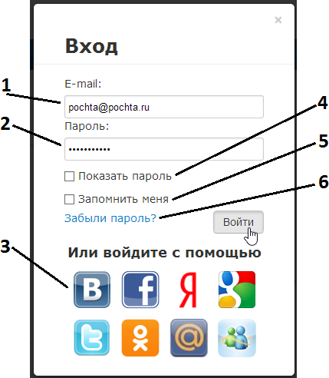
ЗАО Анти-Плагиат Руководство пользователя
  Вход и выход пользователя
Если Вы являетесь зарегистрированным пользователем, то для доступа в ваш личный кабинет воспользуетесь формой входа, для этого:
    Нажмите на ссылку «Войти» (рис. 6) или «Войти в кабинет» (рис. 7).
Рис. 6 Ссылки «Регистрация» и «Войти» расположены в правом верхнем углу страницы.
Рис. 7 Ссылка «Войти в кабинет»
2. Откроется форма входа, вводите в форму свою почту и пароль. После входа Вы окажетесь в своем личном кабинете.
Рис. 8. Форма входа в кабинет. 1 – поле для ввода почты, 2 – поле для ввода пароля, 3 – иконки социальных сетей для входа с помощью них (см. 2.4), 4 – галочка переключения (отображать/не отображать пароль), 5 – галочка для сохранения учетных данных, 6 – ссылка для восстановления пароля (см. 8.1).
3. Для выхода из кабинета нажмите на иконку «Портрет» в верхнем правом углу любой страницы, а затем выберите пункт меню «Выйти».
Нажмите на галочку «Показать пароль» если хотите проверить правильность ввода пароля.
Если Вы хотите, чтобы браузер на компьютере, с которого Вы осуществляете вход, запомнил ваши учетные данные для входа перед нажатием «Войти» необходимо поставить галочку
«Запомнить меня».
Для входа в кабинет можно воспользоваться социальными сетями (см. 2.4 Социальные сети). Если Вы забыли пароль, то воспользуйтесь ссылкой восстановления пароля «Забыли пароль?»
(см. 8.1 Восстановление пароля).
стр. 1 /59

Slide 9
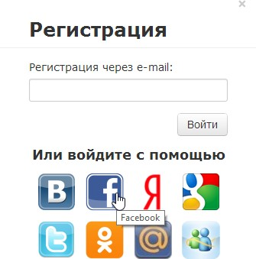
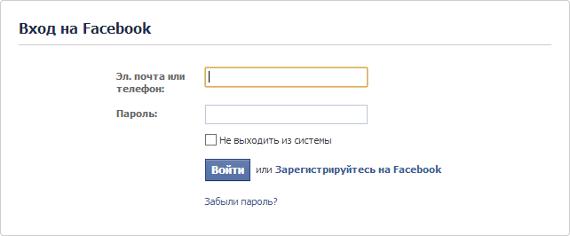
ЗАО Анти-Плагиат Руководство пользователя
  Социальные сети
При регистрации или обычном входе в личный кабинет Вы можете прикреплять свои аккаунты социальных сетей. Прикрепление аккаунта позволит осуществлять быстрый вход в личный кабинет с помощью ваших учетных данных социальной сети.
Для прикрепления социальной сети:
    Откройте любое окно – «Вход» или «Регистрация».
    Нажмите на иконку социальной сети, которую хотите прикрепить.
Рис. 9. Форма регистрации, внизу расположены иконки для регистрации с одновременным прикреплением аккаунта социальной сети.
3. Сайт откроет специальное окно для подтверждения отправки данных из социальной сети. Если Вы еще не успели представиться сайту социальной сети, то в данном окне будет предварительно предложено войти (рис. 10).
Рис. 10 Форма входа в социальную сеть «Facebook».
стр. 1 /59

Slide 10
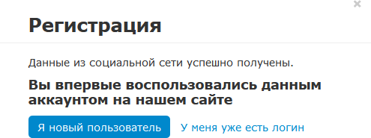
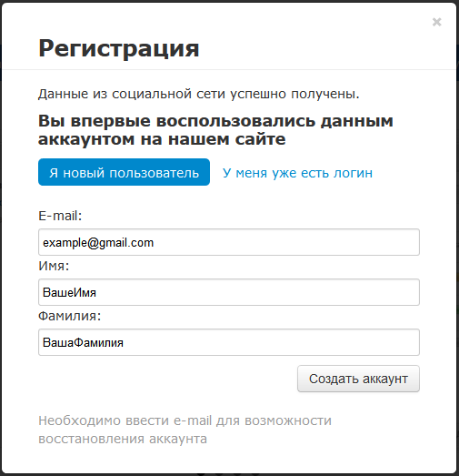
ЗАО Анти-Плагиат Руководство пользователя
Сайт социальной сети запросит у Вас подтверждение для отправки учетных данных. Подтвердите отправку данных.
После подтверждения сайт направит Вас обратно на форму завершения регистрации, с помощью формы Вы можете выбрать: прикрепить аккаунт социальной сети к уже существующему аккаунту на сайте или зарегистрировать новый аккаунт с прикреплением аккаунта социальной сети.
Рис. 11. Кнопки выбора на форме регистрации после отправки учетных данных из социальной сети «Google».
6.1. Вы выбрали пункт «Я новый пользователь»: сайт предлагает процедуру регистрации, это значит, что после ввода почты и нажатия кнопки «Создать аккаунт» будет выслан пароль как при обычной регистрации (рис. 12).
Рис. 12. Форма регистрации после отправки учетных данных из социальной сети и нажатия «Я новый пользователь».
Введите полученный пароль и нажмите «Создать аккаунт» для завершения регистрации. По завершению регистрации Вы сможете осуществлять вход с помощью прикрепленного аккаунта.
Если введенная почта совпадает с почтой вашего аккаунта или была автоматически введена с
помощью полученных из социальной сети данных, то ввод пароля не потребуется – вход в кабинет будет осуществлен сразу после нажатия «Создать аккаунт». На случай отказа сайта социальной

Slide 11
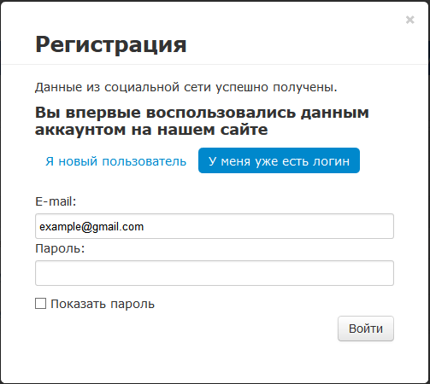
ЗАО Анти-Плагиат Руководство пользователя
сети на указанную почту все равно отправится пароль, с помощью данной почты и пароля Вы сможете входить в кабинет обычным способом - 2.3 Вход и выход пользователя.
Если полученная из социальной сети почта уже используется, то Вы получите сообщение
«Данная почта уже используется» - это значит, что по данной почте уже зарегистрирован аккаунт, и Вы можете прикрепить аккаунт социальной сети к вашему существующему аккаунту сайта
Антиплагиат.
6.2. Вы выбрали пункт «У меня уже есть логин»: сайт предлагает произвести вход в кабинет с использованием ваших учетных данных используемых для входа (рис. 13).
Рис. 13. Форма регистрации после отправки учетных данных из социальной сети и нажатия «У меня уже есть логин».
Вы можете войти с помощью почты и пароля или с помощью других прикреплённых аккаунтов социальных сетей также как при обычном входе. После входа аккаунт социальной сети прикрепится к вашему аккаунту на сайте «Антиплагиат».

Slide 12
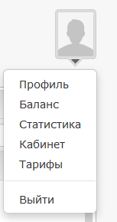
ЗАО Анти-Плагиат Руководство пользователя
Кабинет пользователя
Для получения доступа в личный кабинет необходимо предварительно зарегистрироваться на сайте (2.2 Регистрация пользователя) или осуществить вход в кабинет (2.3 Вход и выход пользователя). Вместе с регистрацией Вы получаете подписку на бесплатный доступ с ограниченной функциональностью. Чтобы ознакомиться с полной функциональностью сервиса перейдите на страницу «Тарифы» (см. 5.8 Просмотр отчета по источнику). В зависимости от приобретённых услуг (подписок на тарифы, подключения дополнительных модулей поиска) Вы получаете разную функциональность кабинета. Полная функциональность кабинета позволит Вам:
  Загружать документы в кабинет для проверки;
  Вести иерархическую структуру папок для упорядочивания документов;
  Просматривать список загруженных документов, дополнительную информацию о них и приблизительную оценку результатов проверки и переходить к просмотру отчетов;
  Редактировать и перемещать загруженные документы;
  Производить поиск документов во всем кабинете;
  Отправлять документы на проверку первично (при добавлении) или повторно и выбирать набор используемых в поиске заимствований модулей поиска при отправке
на проверку.
3.1. Навигация в кабинете пользователя
Войдя в кабинет - Вы становитесь представленным пользователем, теперь на любой странице сайта в правом верхнем углу страницы отображается иконка «Портрет» вашего профиля. При нажатии на иконку доступна навигация по разделам вашего кабинета: «Профиль», «Баланс»,
«Статистика», «Кабинет» и «Тарифы».
Рис. 14. Выпадающее меню под иконкой.
Слева от изображения портрета Вы увидите краткую информацию: состояние вашего счета, текущий тариф с указанием доступных полных отчетов по тарифу в кабинете (см. рис. 14). Обратите внимание на обозначение доступных полных отчетов рядом с текущим тарифом в скобках: «Бесплатный (0/0)». 0/0 - означает, что тариф не позволяет вскрытий полных отчетов (подробнее об ограничениях тарифов см. в разделе 5.8. Просмотр отчета по источнику).

Slide 13
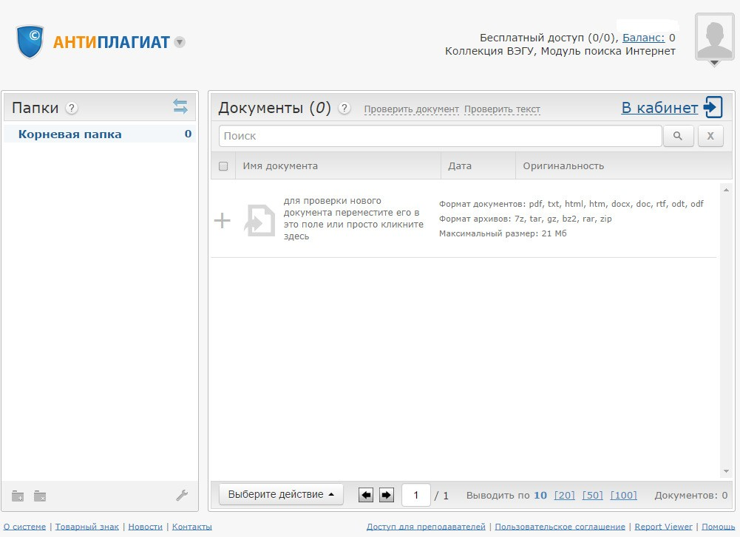
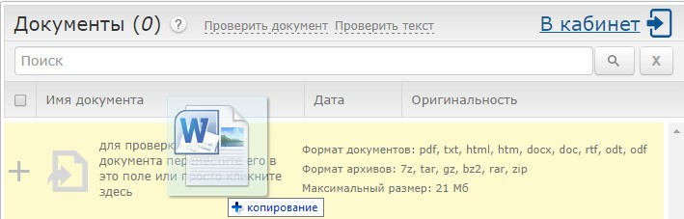
ЗАО Анти-Плагиат
Руководство пользователя
Рис. 15. Основная страница личного кабинета пользователя – «Кабинет».
На странице кабинета Вы увидите панели «Папки» и «Документы», с помощью них производятся все основные действия с папками и документами кабинета описанные далее.
  Добавление документа
При добавлении документа Вам необходимо совершить 2 действия:
    Выбрать загружаемый документ на своем компьютере;
    Затем указать параметры проверки и хранения документа в кабинете.
1. Для выбора загружаемого документа достаточно перетащить выбранный текстовый файл в поле «+ добавить документ» (рис. 16).
Рис. 16. Добавление документа перетаскиванием иконки файла в поле
«+добавить документ».

Slide 14
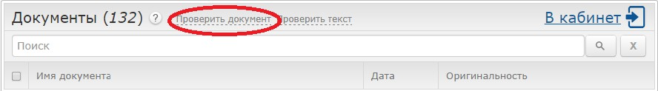
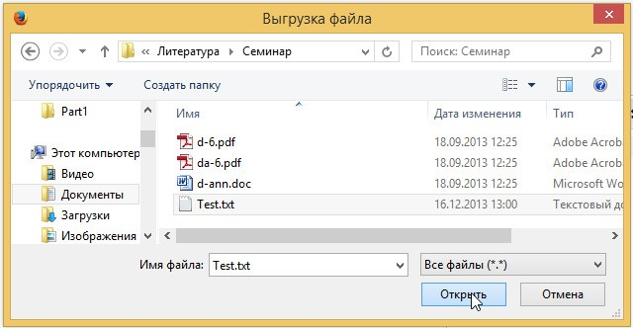
ЗАО Анти-Плагиат Руководство пользователя
Также есть другой способ: Вы можете добавить документ, нажав на пункт «Проверить документ» в верхней панели (рис. 17).
Рис. 17. Добавление документа нажатием на «Добавить».
После этого Вам надо будет выбрать файл на вашем компьютере с помощью открывшегося окна браузера и нажать «Открыть» (или «Open»).
Рис. 18. Окно добавления документа открывается браузером после нажатия на
«Добавить».
При добавлении необходимо учитывать, что сервис поддерживает только самые распространенные текстовые форматы файлов: Pdf (с текстовым слоем), txt, html, htm, docx, doc, rtf, odt, odf. Помимо этого, размер файла не должен превышать 20 Мб.
2. После того как Вы выбрали файл для загрузки одним из предложенных способов откроется окно для запуска проверки документа на наличие заимствований.

Slide 15
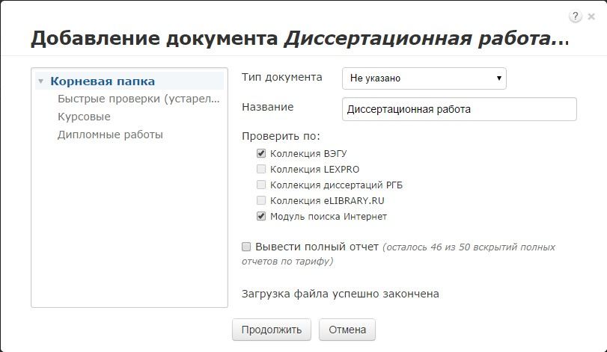
ЗАО Анти-Плагиат
Руководство пользователя
Рис. 19. Окно параметров хранения и проверки документа.
В данном окне указываются параметры для проверки и последующего сохранения документа в личном кабинете сервиса. Вы можете указать параметры сохранения документа: папку хранения, тип, название документа. В данном окне также выбираются параметры для проверки документа, а именно: в каких местах нужно осуществить поиск (Интернет, дополнительные модули поиска) и нужно ли подготовить полный отчет. От параметров проверки зависит, в каких местах будет проверен документ сразу после добавления документа в кабинет и будет ли вскрыт полный отчет сразу после проверки.
При отправке документа на проверку рекомендуем Вам ознакомиться с особенностями используемых Вами модулей поиска, учтите, что запуск всех модулей в одной проверке одновременно не всегда дает положительный результат (об особенностях модулей поиска см. 5.8 Просмотр отчета по источнику).
Важно учитывать, что количество возможных модулей для проверки, а также возможность
вывода полных отчетов зависят от наличия приобретенных услуг - тарифа и подключенных к кабинету модулей поиска (см. раздел 5.8. Просмотр отчета по источнику).
Вы можете не вводить дополнительных параметров, тогда к документу будут применены
следующие значения по умолчанию: выбрана «Корневая папка», тип не указан, название документа - имя файла. Значения параметров проверки по умолчанию – будут установлены все возможные опции проверки (зависит от приобретенных услуг).
После нажатия на кнопку «Продолжить» документ добавится в кабинет и сразу отправится на проверку, в папке, в которую был добавлен документ, Вы сможете увидеть добавленный документ,
в строке с документом будет указано время проверки (рис. 20).

Slide 16
ЗАО Анти-Плагиат
Руководство пользователя
Рис. 20. Значения по умолчанию в окне параметров хранения и проверки документа.
Рис. 21. Строка проверяемого документа в кабинете.
Через некоторое время вместо оставшегося времени проверки в строке с документом появятся результаты, время проверки может зависеть от вашего тарифа. Во время первой проверки временно будут не доступны следующие действия: просмотр отчета и отправка документа на повторную проверку.
Рис. 22. Строка проверенного документа в кабинете.
После того как документ проверился Вы увидите приблизительную оценку оригинальности (рис. 22), теперь Вы сможете осуществлять просмотр отчета (см. раздел 4.8. Вход на форум) и отправку документа на повторную проверку (см. 3.5.5 Повторная проверка документа).
Дополнительно: Помимо загрузки отдельных файлов, есть возможность загрузки архивной
папки. Под архивной папкой подразумевается файл в формате RAR или ZIP. Перед загрузкой Вам откроется окно выбора способа размещения файлов в кабинете:

Slide 17
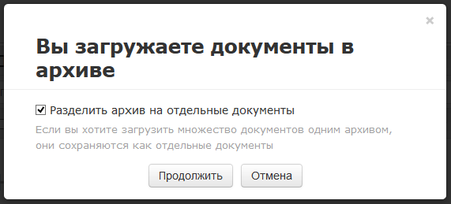
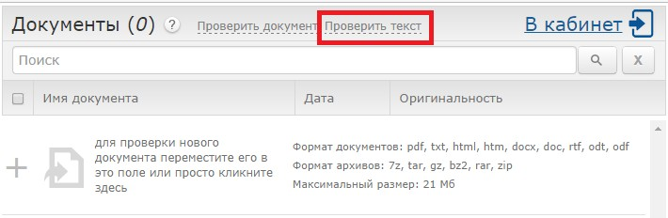
ЗАО Анти-Плагиат
Руководство пользователя
Рис. 23. Окно, возникающее при добавлении документов в архиве.
В виде отдельных файлов. В этом случае все документы из архивного файла обрабатываются по отдельности – для этого отметьте пункт «Разделить архив на отдельные документы».
В виде единого файла. В этом случае все внутренние документы объединяются в один документ, по которому строится отчет – для этого снимите отметку у пункта «Разделить архив на составные части».
3.3. Проверка текста
В некоторых случаях удобнее и быстрее использовать функцию проверки текста, для этого необходимо выбрать другой пункт верхней панели – «Введите текст для проверки».
Рис. 24. Перейти к вводу текста для проверки.
Откроется поле для ввода текста. Панель «Папки» слева останется открыта, в панели можно выбрать папку, в которой будет сформирован документ. Для запуска проверки введите или вставьте в поле текст, а затем нажмите кнопку «Проверить».
Текст вставляется как в любое текстовое поле с помощью контекстного меню или с помощью клавиатуры (Ctrl+C/Ctrl+V). Контекстное меню открывается нажатием (щелчком) по текстовому полю правой кнопкой мыши, если вы уже скопировали текст, то в меню будет доступен пункт
«Вставить» как на рис. 25.

Slide 18
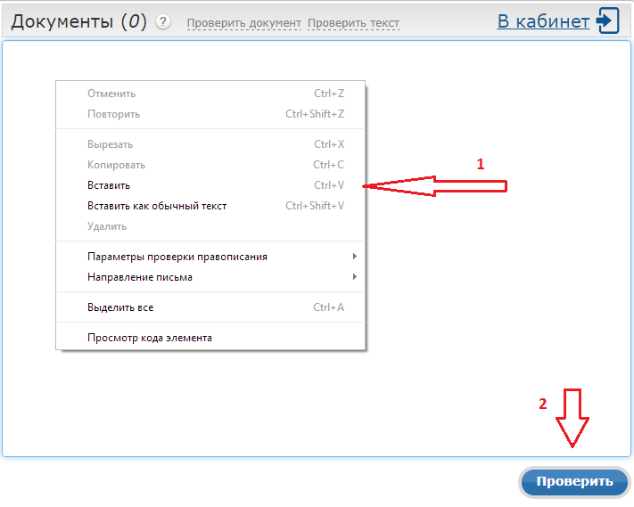
ЗАО Анти-Плагиат
Руководство пользователя
Рис. 25 Поле для ввода текста с контекстным меню (открывается щелчком правой кнопкой мыши по полю)
После нажатия кнопки «Проверить» в вашем кабинете появится ещё один документ, его название будет таким же, как первое слово в введенном тексте (не более 15 символов), затем по этому документу запустится проверка, ожидайте.
Рис. 26. Документ кабинета, созданный с помощью вставки текста на проверку.
  Действия с папками
Для ведения иерархической структуры папок используется панель «Папки», отображаемая слева в лично кабинете. В панели «Папки» расположены активные элементы и кнопки, позволяющие действия с папками: добавление, удаление, переименование и перемещение папки, а также навигация по папкам и свертывание панели «Папки».
По умолчанию в каждом кабинете автоматически создана «Корневая папка», все остальные папки создаются в ней, данную папку невозможно удалить, переместить или переименовать.
    Добавление папки
Для добавления папки необходимо выделить папку, в которой Вы хотите создать новую папку, а затем однократно нажать на кнопку с изображением папки с плюсом ( ).

Slide 19
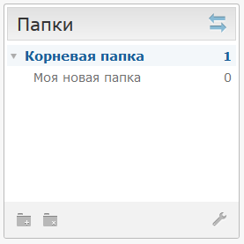

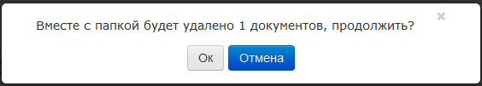
ЗАО Анти-Плагиат
Руководство пользователя
Рис. 27. Панель «Папки».
После нажатия в панели сразу появится папка с полем для ввода наименования новой папки, далее Вам будет необходимо назвать папку. После ввода названия достаточно кликнуть по любому пустому полю страницы кабинета и папка с введенным названием будет добавлена в кабинет.
Рис. 28. Ввод названия папки в панели «Папки».
Имя папки должно состоять из символов: 0-9; A-Z; a-z; А-Я. Если Вы попытаетесь использовать запрещенные символы, то поле для ввода останется открытым, а сайт напомнит Вам какие символы разрешено использовать. Если Вы никак не назовете папку или укажете только пробелы, то добавление папки автоматически отменится.
3.4.2. Удаление папки
Для удаления папки Вам необходимо её выделить, а затем однократно нажать на кнопку с
изображением папки с крестиком ( ). Если в папке нет документов и других папок, то она удалится мгновенно. Если же в папке есть документы или другие папки, то сайт запросит у Вас дополнительное подтверждение действия. Будьте внимательны: если в папке содержаться документы они тоже будут удалены.
Рис. 29. Окно подтверждения удаления папки.
3.4.3. Переименование папки
Для переименования папки необходимо сначала выделить папку кликнув по ней, нажать на
кнопку настройки в панели ( ) и выбрать пункт «Переименовать».

Slide 20
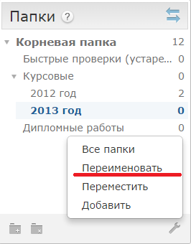
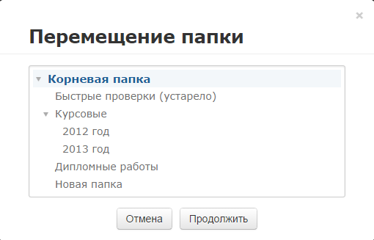
ЗАО Анти-Плагиат
Руководство пользователя
Рис. 30. Выпадающее меню действий с папками на панели «Папки».
Кликните в открытое поле ввода названия папки и введите другое наименование папки. После переименования папки кликните по любому пустому полю страницы кабинета, и тогда папка будет переименована.
3.4.4. Перемещение папки
Для перемещения папки необходимо выделить нужную папку кликом, нажать на кнопку
настройки в панели ( ) и выбрать пункт «Переместить». На странице откроется окно перемещения папки
Рис. 31. Окно перемещения папки.
В открытом окне выберите папку назначения кликом и нажмите «Переместить». Папка, выделенная изначально, будет перемещена в папку назначения. Как в любой папочной структуре, папку более высокого уровня невозможно переместить во вложенные дочерние папки.
3.4.5. Навигация по папкам
Для навигации по папкам в панели «Папки» используется иерархическая структура, в которой вложенные дочерние папки находятся немного правее папок более высокого уровня. Для открытия содержимого папки нужно однократно кликнуть по строке с названием папки, данная папка сразу выделится, а справа в панели «Документы» отобразятся документы данной папки.

Slide 21
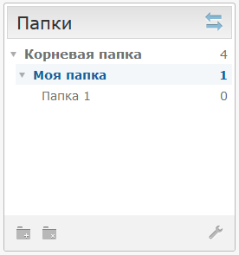
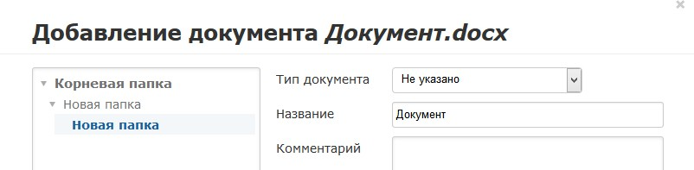

ЗАО Анти-Плагиат
Руководство пользователя
Рис. 32. Панель «Папки» с созданными подпапками.
Вложенные папки можно скрыть нажатием на стрелочку слева от папки ( ), тогда стрелка изменит направление ( ), а вложенные папки не будут отображаться.
Рис. 33. Название одной из папок, справа отображается количество документов в ней.
Справа от названий папок Вы увидите числовое значение – это количество документов в папке, так Вы сможете дополнительно ориентироваться по распределению документов в папках.
Рис. 34. Навигация по папкам в окне «Добавление документа».
Обратите внимание на то, что в окне «Перемещение папки» и «Добавление документа» тоже используется навигация по папкам.
3.4.6. Скрытие панели «Папки»
Для увеличения свободного пространства кабинета панель «Папки» можно скрыть. Это может оказаться полезным при работе с сервисом на компьютере с низким разрешением.
Для того чтобы скрыть панель папки достаточно однократно нажать на кнопку со стрелочками
в правом верхнем углу панели . После нажатия панель свернется в иконку.
Рис. 35. Свернутая панель «Папки».
При нажатии на иконку панель «Папки» снова отобразится на странице кабинета.

Slide 22
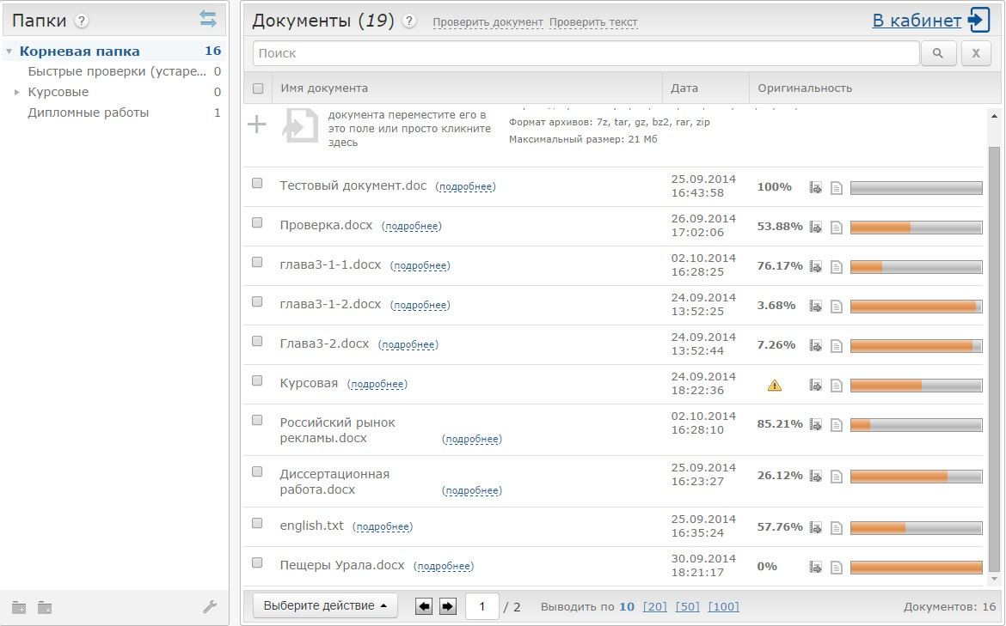
ЗАО Анти-Плагиат Руководство пользователя
  Действия с документами
    Просмотр документов
Каждый документ при добавлении или перемещении в кабинет обязательно помещается в какую-либо папку кабинета. Однократно нажав по названию папки, в которой есть документы, в панели «Папки» справа, в панели «Документы» Вы увидите документы, находящиеся внутри папки.
Рис. 36. Панели «Папки» и «Документы» основной страницы личного кабинета пользователя – «Кабинет» с загруженными документами и созданной структурой папок.
Документы располагаются в виде списка. В каждой строке списка отображается название документа, дата его добавления, оценка оригинальности последней проверки документа, как в процентном показателе оригинальности, так и в виде минибара с отображением степени насыщенности документа заимствованным текстом. Оранжевым цветом показывается насыщенность заимствованного текста в документе, а зеленым насыщенность заимствованного текста из «Белых» источников.
Оценка оригинальности в строке документа, в виде процентов и минибара, предназначена для первичного, поверхностного ознакомления с результатами проверки (рис. 36). Для получения детальной оценки о результатах проверки Вы можете перейти к просмотру отчета о проверке нажатием на иконку (см. 5.1 Просмотр краткого отчета).
Если в одной папке слишком много документов, и они не помещаются на одной странице, Вы можете воспользоваться пейджингом в нижней панели окна «Документы».
Рис. 37. Нижняя панель в окне «Документы».
Для перелистывания страниц нажимайте на стрелочки или введите номер страницы. Можно поменять количество выводимых документов на одной странице (10, 20, 50 и 100).

Slide 23
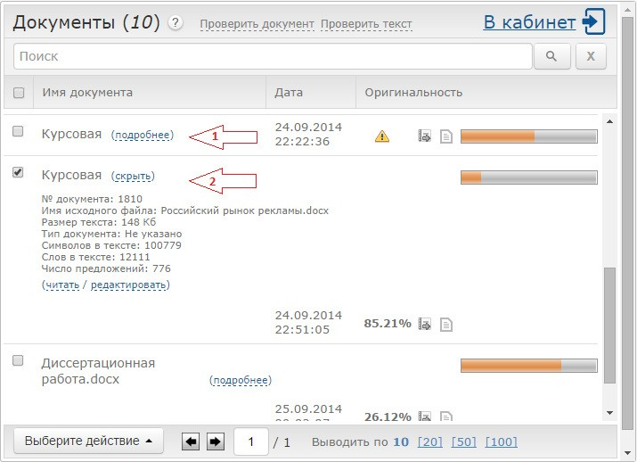
ЗАО Анти-Плагиат Руководство пользователя
    Просмотр и редактирование дополнительной информации о документе
При добавлении документы сопровождаются кратким описанием их параметров – атрибутами: Имя документа, Имя исходного файла, Размер текста, Тип документа, Символов в тексте, Слов в тексте, Число предложений, а также дополнительные атрибуты – Комментарий и Тип документа.
Дополнительные атрибуты (Комментарий и Тип документа) являются не обязательными для заполнения, Вы можете редактировать их или оставлять не заполненными по собственному
желанию, также не обязательно вводить название документа, но тогда в качестве названия будет использовано имя файла как значение по умолчанию.
Вы можете редактировать дополнительные атрибуты не только при добавлении, но и в панели
«Документы» уже после добавления документа в кабинет. Для просмотра параметров или изменения дополнительных параметров Вам необходимо предварительно открыть папку с
добавленными Вами документами.
      Для просмотра атрибутов необходимо нажать на надпись «подробнее» в строке с документом, тогда в строке отобразится весь список параметров документа.
Рис. 38. Панель «Документы» с загруженными документами, развернут просмотр атрибутов одного из документов.
Если дополнительные параметры не были присвоены документу, то Вы не увидите их при просмотре параметров.
Для того чтобы скрыть параметры нажмите на надпись «скрыть», тогда строка с документом придет к первоначальному виду.
2. Для редактирования атрибутов необходимо нажать на пункт «редактировать», тогда откроется окно редактирования.

Slide 24
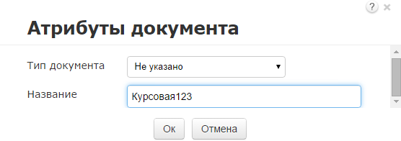
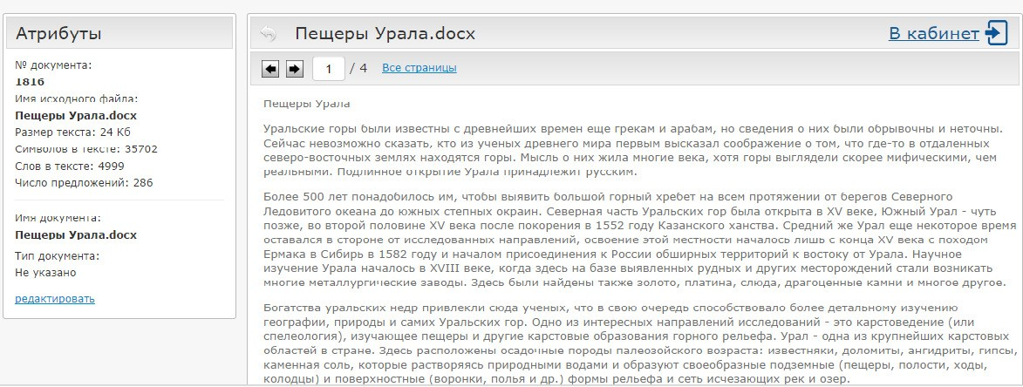
ЗАО Анти-Плагиат
Руководство пользователя
Рис. 39. Окно редактирования атрибутов.
В данном окне Вы сможете повторно присвоить атрибуты документу, также как при добавлении документа атрибуты являются не обязательными для заполнения. Здесь Вы можете указать один из предложенных типов документа, а также изменить название документа.
3. Помимо атрибутов для Вас доступен просмотр текста документа. Для просмотра текста
нажмите на надпись «читать» в раскрытом поле с дополнительной информацией о документе. После этого откроется страница просмотра текста документа. В левой части страницы размещена панель «Атрибуты», в ней размещена вся информация о документе, имеющаяся в системе. Дополнительно в панели «Атрибуты» можно отредактировать, для этого нажмите на надпись
«редактировать». При просмотре текста используйте кнопки навигации: перелистывание страниц и отображение всех страниц на одной.
Рис. 40. Документ с атрибутами.
3.5.3. Перемещение документа
Для перемещения документа для начала отметьте документ галочкой.
Рис. 41. Строка отмеченного галочкой документа.
Затем нажмите на кнопку «Выберите действие», а в открывшемся меню выберите пункт
«Переместить».

Slide 25
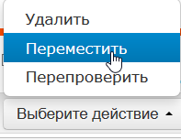
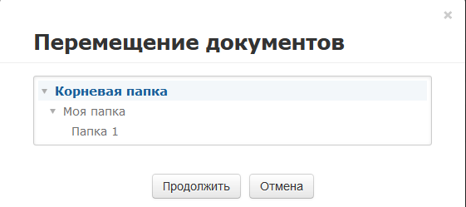

ЗАО Анти-Плагиат
Руководство пользователя
Рис. 42. Выпадающее меню действий с документами.
Откроется окно перемещения, в котором отображена структура папок для навигации по папкам и выбора папки назначения.
Рис. 43. Окно перемещения документа(-ов).
В дереве папок выберете папку назначения и нажмите «Продолжить», тогда документ благополучно переместится в другую папку.
3.5.4. Поиск документов
Если в вашем кабинете накопилось большое количество документов, и найти нужный документ стало трудно, то Вы можете воспользоваться поиском документов.
Для поиска документа введите в строку поиска название документа полностью или частично,
а затем нажмите на кнопку запуска поиска со значком в виде лупы . Строка поиска расположена в верхней части панели «Документы».
Рис. 44. Строка поиска документов.
После запуска поиска в списке документов будут отображаться найденные документы по всем папкам вложенным внутри корневой папки.
Вы можете осуществлять навигацию по папкам, оставив запрос в действии, тогда в папках
будут видны только документы по запросу. Вполне возможно, что в одной из папок вы увидите такое сообщение (рис. 45):

Slide 26
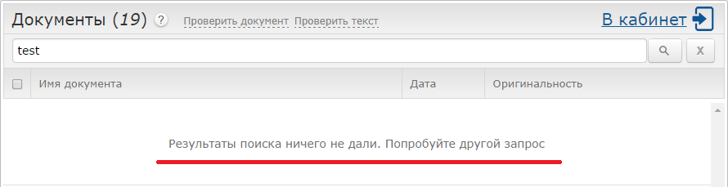

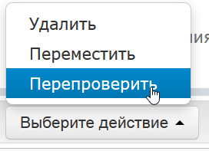
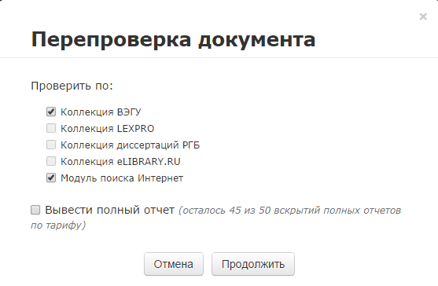
ЗАО Анти-Плагиат
Руководство пользователя
Рис. 45. Сообщение об отсутствии документов по запросу в папке.
Для отмены поискового запроса нажмите на кнопку отмены поиска ( поиска.
3.5.5. Повторная проверка документа
) справа от кнопки
В случае если Вы хотите проверить документ повторно, с использованием других модулей поиска, то не обязательно добавлять документ в кабинет еще раз. Достаточно его перепроверить, для этого необходимо отметить документ галочкой, затем нажать на кнопку «Выберите действие» и в открывшемся окне выбрать пункт «Перепроверить».
Рис. 46. Выпадающее меню действий с документами.
Откроется окно с параметрами проверки:
Рис. 47. Окно отправки документа на перепроверку.

Slide 27
ЗАО Анти-Плагиат Руководство пользователя
В окне Вы можете указать с помощью каких модулей поиска нужно произвести перепроверку, а также указать будет ли вскрыт полный отчет по завершению проверки, задав таким образом параметры проверки. После задания параметров проверки нажмите «Продолжить».
Рекомендуем не производить повторные проверки по тем же модулям как при предыдущих проверках, скорее всего результат в таком случае будет идентичен и не даст полезного результата.
Рис. 48. Строка с проверяемым документом.
Документ отправится на проверку и через некоторое время в строке с документом появятся результаты, время проверки может зависеть от вашего тарифа. Отправить документ на повторную проверку, если он еще проверятся невозможно.
Если вы перейдете к отчету, не дожидаясь завершения проверки, при первой проверке
документа, то увидите не завершенный отчет, в таком отчете будут показаны результаты проверки не по всем коллекциям, которые были указаны при отправке.
Если документ был отправлен повторно, то при переходе на отчет вы увидите последний
завершенный отчет (т.е. предыдущий).
3.5.6. Просмотр текста документа
Для просмотра текста необходимо в личном кабинете найти необходимый документ, рядом с его названием нажать на ссылку «подробнее» и в раскрывшимся списке атрибутов нажать на ссылку «читать».

Slide 28
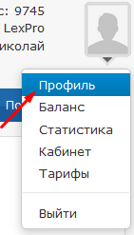
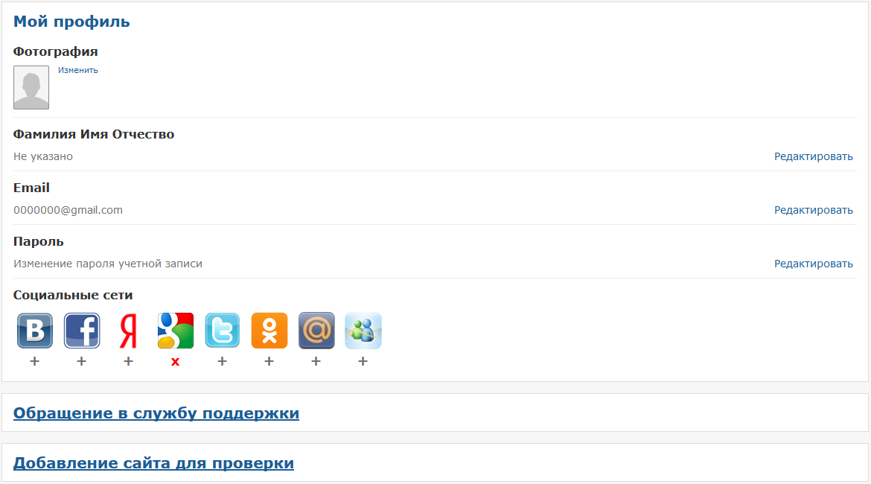
ЗАО Анти-Плагиат Руководство пользователя
4. Профиль пользователя
Для перехода к своему профилю нажмите на иконку «Портрет» в правом верхнем углу и нажмите на пункт «Профиль»:
Рис. 49. Пункт «Профиль» в меню кабинета.
Профиль представляет собой специальный раздел кабинета, в котором Вы можете посмотреть и редактировать учетные и дополнительные данные вашего аккаунта: изменять почту и пароль, прикреплять аккаунт к социальным сетям, добавлять фото, указывать ФИО и псевдоним.
Рис. 50. Страница одного из разделов кабинета – «Профиль пользователя».
Дополнительно, рядом с разделом «Мой профиль», ниже на странице располагаются вкладки:
Обращение в службу поддержки;
Добавление сайта для проверки.
По названию Вы легко определите назначение этих дополнительных вкладок. Что бы
воспользоваться ими нажмите на надпись на вкладке, тогда вкладка со всем содержимым раздвинется. Для удобства вы можете опять свернуть вкладку, нажав на надпись повторно.

Slide 29
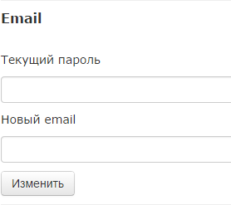
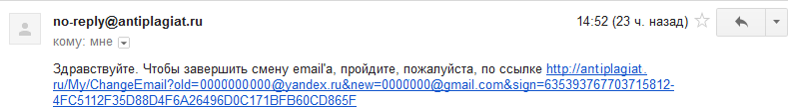
ЗАО Анти-Плагиат Руководство пользователя
4.1. Смена почты (email)
Для смены почты нажмите на надпись «Редактировать» в конце строки Email. Откроется поле для ввода новой почты. Введите почту, которую вы хотели бы использовать для своей учетной записи в нашем сервисе.
Указанная в вашем профиле почта может использоваться для восстановления доступа в ваш кабинет, поэтому ни в коем случае не стоит прикреплять адрес почты, в случае если электронный
ящик по этому адресу принадлежит не Вам или в случае если Вы утратили доступ к нему.
Введите ваш текущий пароль и ваш новый адрес электронной почты и нажмите кнопку
«Изменить».
Рис. 51. Ввод нового email на странице «Профиль».
Нажав кнопку, сайт покажет сообщение: «На новую почту выслана ссылка для подтверждения смены почты».
Теперь зайдите в свой почтовый ящик, адрес которого Вы указали в качестве нового email, а затем перейдите по ссылке в письме (рис. 52).
Рис. 52. Письмо, пришедшее с сайта сервиса Антиплагиат.
Таким образом, перейдя по ссылке, которая пришла Вам на почту Вы подтверждаете, что у Вас есть доступ к указанной почте. Сразу после перехода по ссылке, регистрация изменения вашей новой почты завершается.
По завершению изменения почты вы получите сообщение: «Почта успешно изменена,
пожалуйста, войдите в кабинет с использованием новой почты». Теперь Вы можете входить в кабинет с использованием новой почты. Ваша старая почта, которая была указана ранее в качестве учетной, забывается на сайте, теперь Вы больше не сможете войти в свой кабинет с её использованием.

Slide 30
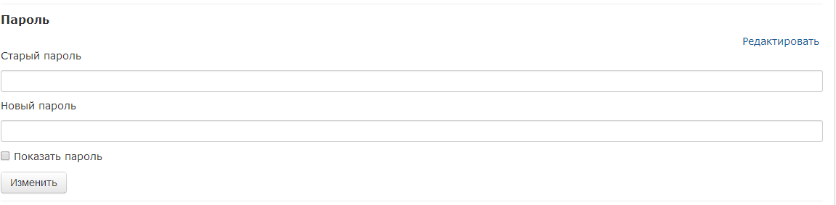
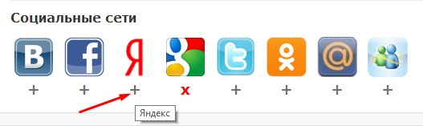
ЗАО Анти-Плагиат Руководство пользователя
4.2. Смена пароля
Для смены пароля нажмите на надпись «Редактировать» в конце строки Пароль, тогда откроется форма для смены пароля. Для смены пароля Вам потребуется ввести свой старый пароль, а затем ввести свой новый пароль в соответствующие поля.
Рис. 53. Форма для смены пароля.
Для того что бы вы могли точно убедиться, что правильно ввели новый пароль, если Вы не уверены, что ввели пароль правильно, поставьте галочку «Показать пароль» и проверьте корректность ввода пароля.
Если Вы уверены, что ввели пароль корректно, нажимайте кнопку «Изменить», и Ваш пароль для доступа в кабинет сервиса Антиплагиат будет изменен на новый!
Даже если вы ошиблись при вводе нового пароля - не переживайте: Вы можете
воспользоваться процедурой восстановления пароля (см. 8.1 Восстановление пароля), но только в том случае если имеете доступ к указанному в вашем профиле почтовому ящику.
4.3. Прикрепление социальной сети
Для прикрепления социальной сети достаточно нажать на знак «+» (плюс) или иконку той социальной сети, которую Вы хотите прикрепить (Рис. 54). После нажатия откроется окно социальной сети с формой подтверждения отправки данных, Вам необходимо подтвердить свое согласие для прикрепления социальной сети.
В случае если вы еще не успели представиться в социальной сети, то перед подтверждением отправки данных социальной сеть потребует произвести вход (авторизацию).
Рис. 54.Иконки социальных сетей на странице «Профиль».
Сразу после получения Вашего согласия из социальной сети отправляются данные необходимые для входа в кабинет, теперь можно использовать иконку привязанной социальной сети для того, чтобы осуществлять быстрый вход в кабинет.
На странице «Профиль» Вы также можете совершить обратное действие - открепить аккаунт социальной сети, для этого достаточно нажать на знак «X» расположенный под иконкой прикрепленной социальной сети или на саму иконку.
Можно прикреплять только один аккаунт от одной социальной сети, поэтому для прикрепления к одной и той же социальной сети заново необходимо сначала открепиться, а затем прикрепиться заново.

Slide 31
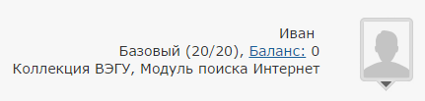


ЗАО Анти-Плагиат Руководство пользователя
4.4. Редактирование анкетных данных
По своему желанию Вы можете указать свои анкетные данные, такие как: Фамилия, Имя, Отчество, Псевдоним. Для этого нажмите на надпись «Редактировать» в соответствующем поле, тогда откроется форма редактирования. Введите в поля свои данные и нажмите кнопку
«Изменить».
Указав свои анкетные данные в своем профиле: Вы дадите нам знать, как лучше обращаться к
вам в случае обращения к Вам, а еще в информационном блоке (слева от портрета) вместо почты будет отображаться Ваше имя (рис. 55).
Рис. 55. Информационный блок после ввода ФИО.
Если вы укажите свой псевдоним, он будет использован при общении на форуме.
Если Вы не укажите псевдоним, то при общении на форуме будет использоваться псевдоним по умолчанию – «Пользователь».
4.5. Загрузка фотографии
По своему желанию Вы можете загрузить фотографию или картинку для размещения в информационном блоке, для этого перейдите в профиль нажмите на надпись «Изменить» справа от иконки.
Перед загрузкой мы рекомендуем Вам предварительно убедится в том, что на вашем компьютере есть фотография или картинка допустимого формата – PNG, GIF, BMP, JPEG. Для наилучшего качества картинки подготовьте картинку размера с пропорциями 5x6 (например, 50x60 пикселей).
Рис. 56. Нажмите на надпись «Изменить» для загрузки фотографии или картинки.
После того как вы нажмете на надпись в браузере откроется меню для выбора файла, выберите файл и нажмите «Открыть» («Open»). После выбора картинки она загрузится и будет отображаться в информационном блоке.
Рис. 57. Информационный блок после выбора картинки в профиле.
Если вы передумаете, и захотите вернуть стандартное изображение портрета, то можете удалить загруженную картинку в своем профиле нажав на надпись «Удалить».

Slide 32
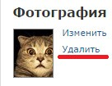
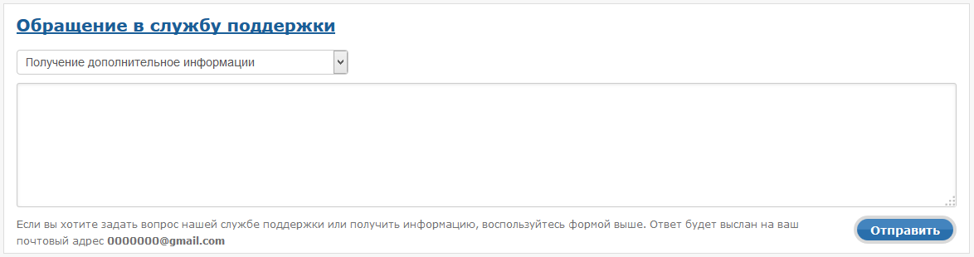
ЗАО Анти-Плагиат
Руководство пользователя
Рис. 58. Надпись «Удалить» рядом с изображением загруженной в профиль картинки.
4.6. Обращение в службу поддержки
Вы нажали на вкладку «Обращение в службу поддержки», сайт выдвинул вкладку с формой для отправки обращения.
Рис. 59. Форма обратной связи на странице «Профиль».
Напишите текст своего обращения в большое поле для ввода и нажмите на кнопку
«Отправить». Через некоторое время наши специалисты ответят на ваше обращение по почте.
Лучше всего если Вы выберите соответствующую тему вашего обращения в списке в начале формы обратной связи, в таком случае сообщение будет отсортировано соответствующим образом
для нашей службы поддержки. Например, если Вам необходимо:
Получить дополнительные инструкции и советы по использованию сервиса;
Узнать причину недоступности/блокировки услуг в вашем кабинете;
Запросить какую-либо другую информацию, которой как Вы предполагаете должны владеть специалисты нашей службы пользовательской поддержки.
наиболее подходящей темой обращения будет «Получение дополнительной
Тогда
информации».
4.7. Добавление сайта для проверки
Добавление сайта для проверки может оказаться полезной функцией для Вас, и всех пользователей нашего сервиса. Пополняя наш бесплатный Модуль поиска по сети интернет интересными ссылками Вы и другие пользователи имеют возможность получить больше информации о различных источниках из отчета о проверке и даже, возможно, более полные и подробные отчеты.
Наш Модуль поиска по сети интернет осуществляет проверку по уже исследованным участкам
в сети интернет. Иногда получается так, что редко используемые сайты остаются без внимания со стороны нашего модуля. Поэтому, найдя интересный сайт или ресурс, Вы сможете расширить зону проверки на наличие заимствования нашего проверочного модуля, что позволит строить более полные и достоверные отчеты на основе проверки с помощью Модуля поиска по сети интернет.

Slide 33
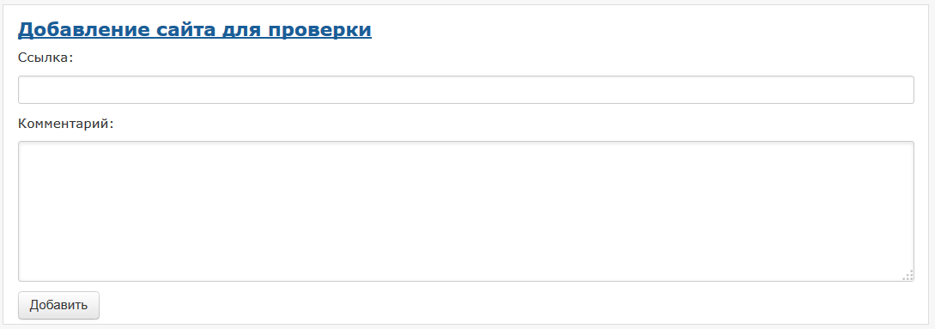
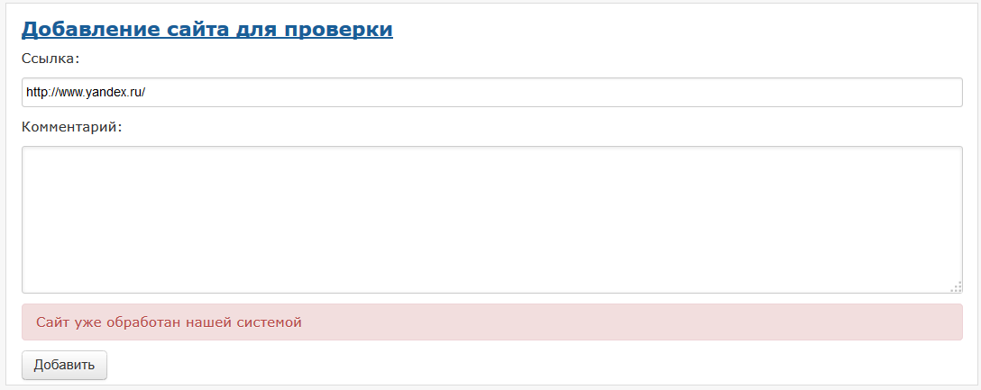
ЗАО Анти-Плагиат
Руководство пользователя
Рис. 60. Форма добавления сайта для проверки.
Для добавления сайта копируйте ссылку в поле для ввода ссылки в форме и нажмите
«Добавить». Ещё Вы можете оставить свои комментарии по поводу сайта, на который ведет эта ссылка, например, что на этом сайте располагается: открытая электронная библиотека или
поисковая система.
Если указанный Вами сайт уже известен нашей системе, то, скорее всего, вы получите такое сообщение: «Сайт уже обработан нашей системой».
Рис. 61. Форма добавления сайта после ввода уже известной в системе ссылки.
4.8. Вход на форум
Чтобы попасть на форум в качестве зарегистрированного пользователя, достаточно представиться сайту («Войти») и перейти по ссылке на форум. После этого на форуме будут автоматически произведена авторизация.
В качестве псевдонима на форуме будет использован псевдоним из вашего профиля (см. п. 4.4). В случае если Вы не успели придумать псевдоним, будет использоваться по умолчанию –
«Пользователь».

Slide 34
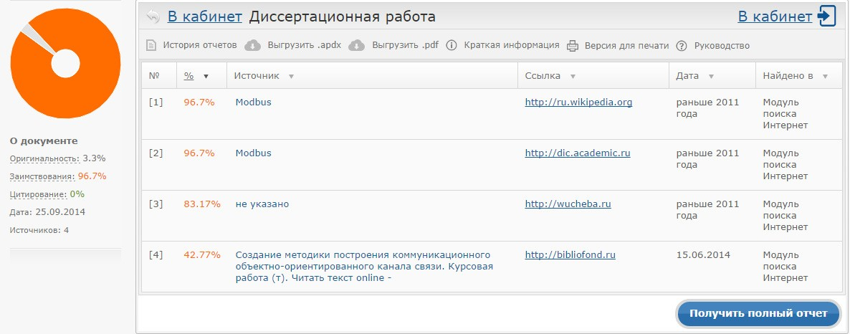
ЗАО Анти-Плагиат Руководство пользователя
5. Отчет о проверке на наличие заимствований
Для перехода к странице просмотра отчета необходимо нажать на иконку перехода к просмотру отчета ( ) или на мини-бар справа – .
Рис. 62. Строка проверенного документа – в правой части находится иконка
перехода к просмотру отчета ( ).
После нажатия на иконку, в зависимости от типа последнего отчета по данному документу, Вам откроется:
Краткий отчет – в случае если полный отчет по проверки данного документа еще не был вскрыт;
или…
Полный отчет – в случае если Вы указали «Вывести полный отчет» в параметрах проверки или вскрыли полный отчет при просмотре краткого отчета (см. 5.1 Просмотр краткого отчета).
Получение или вскрытие полных отчетов является платной услугой, для получения информации о способах приобретения услуг перейдите на страницу «Тарифы» (см. раздел
5.8. Просмотр отчета по источнику).
Для более эффективного использования проверочных модулей и дополнительных коллекций необходимо знать и учитывать особенности каждого модуля поиска не только при отправке на
проверку, а также при изучении подготовленного отчета (подробнее см. 5.8 Просмотр отчета по источнику).
  Просмотр краткого отчета
На открытой странице краткого отчета Вы увидите таблицу источников. В каждой строке таблицы Вы увидите:
    Процент заимствования по данному источнику;
    Наименование источника;
    Порядковый номер источника;
    Прямую ссылку на источник;
    Дату последнего обновления источника в модуле поиска;
    Наименование модуля поиска нашедшего источник.
Рис. 63. Краткий отчет.

Slide 35
ЗАО Анти-Плагиат Руководство пользователя
Процент заимствования показывает - сколько в тексте найдено заимствований по отношению ко всему документу. Цифры и знак «%» могут быть окрашены в один из цветов в зависимости от типа источника. Цвет может быть зеленым – тогда источник считается «Цитированием» (заимствованным из нормативных докмуентов и корректно оформленным цитированием), или оранжевым – тогда источник считается «Заимствованным».
По умолчанию список источников сортируется в порядке убывания процента заимствования.
Вы можете изменить порядок сортировки нажатием на стрелочки ( ) сортировки в
«шапке» таблицы, при этом направление стрелочки будет меняться, указывая на способ сортировки, а подчеркивание указывает на столбец, по которому в данный момент произведена сортировка.
Вы можете перейти по прямой ссылке на источник (см. 5.7.4 Прямая ссылка на источник).
В верхней панели документа Вы увидите кнопки-иконки, позволяющие переход к следующим действиям:
– возврат в кабинет к списку документов;
•
– просмотр истории отчетов (см. 5.3. Просмотр истории отчетов);
– выгрузка данного отчета (см. 5.4 Выгрузка отчета);
•
•
– информация о данном отчете (см. 5.6 Информация об отчете);
– вывод отчета на страницу для печати (см. 5.5 Вывод отчета на печать).
Если Вас интересует более подробная информация о результатах данной проверки, то Вы можете получить полный отчет по данной проверке. Для получения полного отчета нажмите кнопку
«Получить полный отчет» в нижней правом углу панели. Нажав на кнопку Вы вскрываете отчет, и
тогда он становится полным. После вскрытия данный отчет навсегда становится отчетом другого типа – полным (см. 5.2 Просмотр полного отчета).
  Просмотр полного отчета
Полный отчет, помимо того, что есть в кратком отчете имеет несколько особенностей:
    Отчет теперь становится редактируемым (см. 5.7 Редактирование полного отчета);
    Ниже таблицы с источниками появился текст документа с выделенными фрагментами распределения блоков цитирования в тексте (см. далее);
    Список источников можно скрыть для удобства при чтении текста полного отчета,
нажмите , чтобы свернуть краткий отчет;
    В полном отчете при нажатии этой кнопки – откроется краткий отчет (на случай если вам будет удобнее смотреть краткий отчет даже после вскрытия полного).
    При просмотре списка источников в полном отчете можно перейти к отчету по источнику (см. 5.8 Просмотр отчета по источнику).

Slide 36
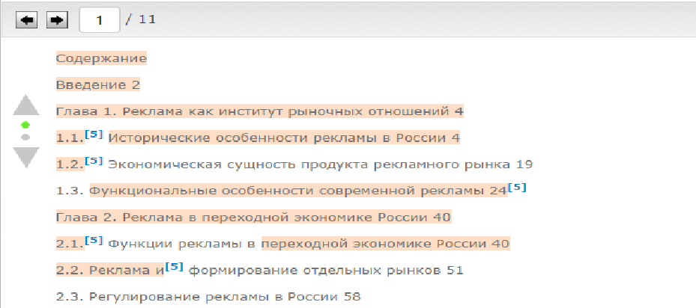
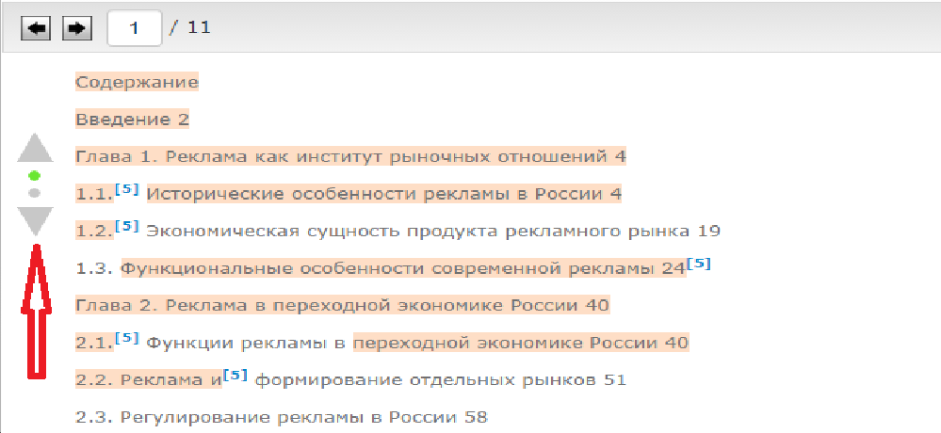
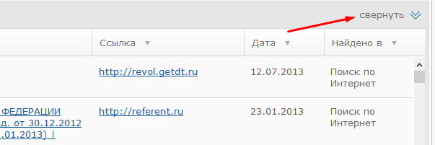
ЗАО Анти-Плагиат
Руководство пользователя
Рис. 64. Текст документа в полном отчете с выделенными фрагментами распределения блоков цитирования в тексте.
Все блоки цитирования выделены цветом соответствующему цвету источника, которому принадлежит данный блок, при этом в конце каждого блока располагается метка с порядковым номером источника. Таким образом, Вы увидите - какие конкретно фрагменты текста были заимствованы и из какого конкретного источника.
Для экономии времени при просмотре блоков цитирования в отчете можно использовать стрелки навигации по блокам слева от текста отчета. С помощью них Вы можете мгновенно перейти
к следующему или предыдущему блоку цитирования нажатием на стрелки вниз или вверх.
Рис. 65. Стрелки навигации в полном отчете.
Еще, для удобного просмотра полного отчета, можно свернуть таблицу с кратким отчетом нажав на стрелочки в правом верхнем углу панели ( ).
Рис. 66. Кнопка для свертывания списка источников.

Slide 37

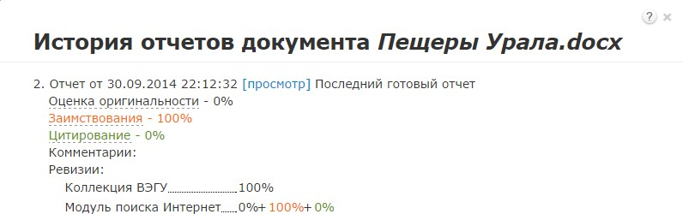
ЗАО Анти-Плагиат Руководство пользователя
3. Для перехода по страницам текста Вы можете воспользоваться панелью пейджинга, расположенной над текстовым полем.
Рис. 67. Панель навигации по страницам полного отчета.
В панели пейджинга расположены стрелочки перехода к следующей и предыдущей странице, а также небольшое поле для ввода номера страницы. Для перехода на следующую странице нажмите кнопку со стрелкой вправо, для перехода на предыдущую страницу нажмите на кнопку со стрелкой влево. Другой вариант – установите курсор в небольшое квадратное поле с номером и введите другой номер страницы и нажмите Enter.
Кнопки навигации по блокам цитирования можно настраивать на режим навигации по белым или по черным источникам, наведите курсор на переключатель и увидите все сами.
Рис. 68. Стрелки навигации по блокам цитирования с переключателем режима.
5.3. Просмотр истории отчетов
После нажатия на кнопку история отчетов ( ) откроется окно. В данном окне Вы увидите краткую информацию о всех построенных отчетах по данному документу: даты отчетов, процентные оценки заимствований, используемые в проверках модули поиска с распределением значений оценок по каждому.
Рис. 69. Окно просмотра истории отчетов.
Отчеты в истории сортируются по убыванию даты построения, при этом в первой строке первого отчета в списке будет стоять надпись - «Последний готовый отчет!».
Таким образом, Вы можете просмотреть и сравнить разные отчеты по одному документу.
Если один из отчетов нужно посмотреть подробно - Вы можете перейти к его просмотру, нажав на ссылку [просмотр].
  Выгрузка отчета
Если Вам необходимо загрузить отчет себе на компьютер нажмите на кнопку выгрузки на странице просмотра отчета . Выгрузка отчета позволит Вам хранить отчет в виде файла.
Форматы выгрузки отчетов:
    Формат выгруженного отчета APDX (с расширением *.apdx) - позволяет просмотр и работу с отчетом в программе ReportViewer (скачать программу и посмотреть

Slide 38


ЗАО Анти-Плагиат
Руководство пользователя
инструкцию к нему можно на нашем сайте по адресу:http://www.antiplagiat.ru/Page/Antiplagiat-report-viewer).
Формат PDF – более универсален, его можно просмотреть, практически, в любом браузере (из наиболее распространенных) или с помощью программы для чтения PDF, поставляемой бесплатно (скачать программу можно на сайте Adobe по адресу: https://get.adobe.com/ru/reader/).
Рис. 70. Окно подтверждения выгрузки отчета.
Для подтверждения загрузки нажмите – «Скачать», тогда в вашем браузере диалоговое окно загрузки и сохранения файла.
откроется
Рис. 71. Окно браузера «Mozilla Firefox» открывшееся после подтверждения выгрузки.
В зависимости от типа вашего браузера диалоговое окно загрузки может отличаться.
  Вывод отчета на печать
Для вывода отчета на печать нажмите на кнопку вывода отчета на печать – в верхней панели отчета.
В зависимости от типа построенного отчета (краткий или полный), для печати будет подготовлен соответствующий отчет. В отчете для печати Вы увидите несколько основных блоков:
    Регистрационная информация о выгрузке отчета: номер отчета в кабинете, дата выгрузки, пользователь построивший отчет, и на каком сайте предоставлен отчет;
    Информация о загруженном документе: номер документа в кабинете, его атрибуты и основные параметры;
    Информация об отчете: дата построения, комментарии, обобщенная информация о результатах проверки.
    Список источников – как в кратком отчете, список с процентами, наименованиями,
ссылками на источник, датой обновления источника и модуля поиска, нашедшего источник.

Slide 39


ЗАО Анти-Плагиат Руководство пользователя
Текст отчета (в случае выгрузки полного отчета) – текст с разметкой блоков цитирования, как в полном отчете на сайте.
Рис. 72. Вывод отчета на печать.
Используйте ваш браузер для распечатки отчета, в верхнем меню браузера найдите кнопку
«Файл» (или «Настройки»), далее найдите и выберите пункт «Печать…».
5.6. Информация об отчете
Нажав на кнопку информации ( ) - Вы увидите дополнительную информацию о данном отчете: дату отчета, процентную оценку заимствований, используемые в проверке модули поиска с распределением значений оценок.
Рис. 73. Выпадающее примечание просмотра информации об отчете.
Также Вы увидите дополнительные метки внизу, если отчет был отредактирован Вами вручную: отчет отредактирован вручную и комментарии, оставленные после редактирования.

Slide 40

ЗАО Анти-Плагиат Руководство пользователя
  Редактирование полного отчета
В полном отчете доступны действия, позволяющие производить некоторые изменения в расчете результатов проверки:
    Корректировка списка учитываемых источников в отчете – позволяет не учитывать указанные Вами источники в отчете;
    Изменение типа источника – позволяет изменять тип источника по вашему выбору.
    Корректировка списка учитываемых источников в отчете
Данное действие позволит Вам учитывать (1) или не учитывать (2) используемые в отчете источники по вашему выбору.
      Для того чтобы не учитывать источники Вам необходимо убрать галочки в строке этих источников, а затем нажать кнопку «Пересчитать».
Рис. 74. Список источников в полном отчете.
После пересчета общая оценка по отчету изменится, а в тексте отчета больше не будут отображаться блоки цитирования по данному источнику. Строка источника останется на своем месте с одним изменением – галочка будет убрана. После пересчета Вы можете проделать это действие и с другими источниками.
2. Для того чтобы снова учитывать источник в отчете верните галочки и снова нажмите
«Пересчитать». Результат снова будет пересчитан.
Если Вас устраивает текущая редакция отчета, Вы можете сохранить отчет (см. 5.7.3 Сохранение отредактированного отчета).
5.7.2. Изменение типа источника
Данное действие позволит изменять тип источника по вашему выбору. Бывают «Белые» и
«Черные» источники, различие типов является условным и относительным показателем, реальная интерпретация остается за пользователем.
При построении отчетов сайт автоматически выставляет тип источника: «Черные» - оранжевого
цвета и «Белые» – зеленого цвета. Сайт производит лишь предварительную оценку, при этом реальную оценку источнику может дать лишь пользователь.
Разделение источников по типу позволят Вам условно наделять определенным для Вас качеством те или иные источники. Тип источника – определяет его цвет при отображении результатов проверки документа в блоках цитирования. Также от цветов всех источников в совокупности зависит общий результат оценки по распределению между Белыми и Черными источниками в отчете.

Slide 41



ЗАО Анти-Плагиат Руководство пользователя
Можно изменять тип источника с Черного на белый (1) или с Белого на Черный.
1. Для изменения типа источника с Черного на Белый в списке источников в отчете нажмите
на процентный показатель оранжевого цвета. Рядом с курсором появится пункт «Пометить как корректное цитирование», нажмите на него.
Рис. 75. После нажатия на процент в строке «Черного» источника выпадает пункт «Пометить как корректное цитирование».
Чтобы цвет процента в списке изменился, а также для применения изменений к отчету необходимо нажать кнопку «Пересчитать».
После пересчета все блоки по данному источнику перекрасятся с оранжевого - на зеленый цвет, также изменится распределение процентов в общей оценке отчета.
2. Для изменения типа источника с Белого на Черный нажмите на процентный показатель зеленого цвета в списке источников в отчете. Рядом с курсором появится пункт «Изменить на
«Белое» заимствование», нажмите на него.
Рис. 76. После нажатия на процент в строке «Белого» источника выпадает пункт
«Пометить как простое заимствование».
После этого цвет процента в списке изменится на оранжевый, для применения изменения к отчету необходимо нажать кнопку «Пересчитать».
После пересчета все блоки по данному источнику перекрасятся с зеленого - на оранжевый цвет, также изменится распределение процентов в общей оценке отчета.
Если Вас устраивает текущая редакция отчета, Вы можете сохранить отчет (см. 5.7.3 Сохранение отредактированного отчета).
5.7.3. Сохранение отредактированного отчета
Для сохранения отредактированного отчета в открытом отредактированном отчете нажмите кнопку «Сохранить». Откроется окно сохранения отредактированного отчета.
Рис. 77. Кнопка сохранения на странице просмотра полного отчета.
В окне Вы можете оставить свои комментарии по желанию. В комментариях Вы можете оставить информация для себя, например, произведенные в отчете изменения или причина по которой Вы произвели редактирование, чтобы не забыть.
После сохранения в истории отчетов будет создан новый отчет.

Slide 42



ЗАО Анти-Плагиат
Руководство пользователя
Рис. 78. Дополнительная информация об отредактированном отчете в истории.
Обращаем ваше внимание на то, что если отчет был отредактирован с пересчетом результатов редактирования, то он будет сохранен автоматически, Вы сможете найти автосохраненный отчет в истории отчетов и продолжить работу с ним. В истории отчетов автосохраненные отчеты имеют особую пометку в комментариях.
Рис. 79. Дополнительная информация об автосохраненном отредактированном отчете в истории.
5.7.4. Прямая ссылка на источник
Для большинства источников в списке источников отчета выводится пряма ссылка на расположение документа или текста источника в интернете
Рис. 80. Прямая ссылка в списке источников отчета.
После нажатия на ссылку в списке источников отчета перехода Вы окажетесь на странице в интернете, на которой был найден заимствованный текст.

Slide 43


ЗАО Анти-Плагиат Руководство пользователя
5.8. Просмотр отчета по источнику
Перейти к просмотру отчета по источнику можно нажав на ссылку в названии источника в списке источников полного отчета.
Рис. 81. Список источников в полном отчете.
После нажатия, в случае возможности построения отчета по источнику, Вы увидите только текст источника, который есть в проверяемом документе («отчет наоборот»). Вместо текста, который не пересекается по источнику, вы увидите справку о количестве пропущенных символов (рис. 82).
Если вы хотите просмотреть текст источника полностью, Вам нужно обратиться к источнику по прямой ссылке в виде небольшой синей стрелки расположенной справа от названия источника в верхней панели – (рис. 82).
Рис. 82. Отчет по источнику.
Прямо в отчете вы можете нажать на другой источник в панели «Источники» слева, чтобы просмотреть сразу отчет по другому источнику.
В верхней панели отчета по источнику располагается навигация по отчету, как в полном отчете
– .

Slide 44
ЗАО Анти-Плагиат Руководство пользователя
Особенности модулей поиска и дополнительных коллекций
В зависимости от количества участвующих в проверки модулей поиска отчет может иметь разную степень подробности и разные результаты. Предполагается, что каждый модуль может использоваться совершенно по-разному. Например, для поиска источников – законодательных актов лучше использовать коллекцию «Лекспро», а для поиска плагиаторства или первоисточников художественной литературы лучше использовать поиск по сети Интернет.
Все модули поиска делятся по типу источников в них – белые и черные. В зависимости от того на какой тип источников ориентирован модуль поиска при построении отчета они помечаются
разными цветами (зеленым – белые, а оранжевым – черные). В текущей системе модули поиска и коллекции разделены следующим образом:
  «Белые» источники – Коллекция «Лекспро», Модуль выделения цитат;
  «Черные» источники – Модуль поиска по сети Интернет, Коллекция «РГБ, диссертации».
Разделение модулей поиска на «белые» и «черные» обусловлено существованием в определенных категориях документов определенных элементов и текста, которые в совокупности образуют отдельные блоки цитирования, которые, в свою очередь, не относятся к категориям не правомерно использованного текста или присвоенного авторства. Другими словами, наша система позволит Вам сэкономить свое время для обнаружения легитимных или корректно оформленных цитат, использование которых, скорее всего не относится или мало относится к понятию плагиата. Не забываете о том, что система «Антиплагиат» производит поиск текста и сравнение результатов поиска, и может лишь направить вас на нужный Вам источник, решение о том, что является плагиатом или не правомерным использованием остается за Вами. Также учитывайте, что при наличии полного отчета о проверке вы можете редактировать набор источников в отчете и
менять расцветку каждого источника (см. подробнее п. 5.7 Редактирование полного отчета).
Подробнее о каждом модуле поиска и коллекции отдельно:
Модуль поиска по сети интернет. Наиболее универсальный модуль поиска,
предоставляемый пользователям бесплатно. С помощью данного модуля, как правило, обнаруживается наибольшее число источников. Этот модуль будет полезен практически при любой цели проверки. При проверке модуль поиска по сети интернет осуществляет поиск документов во всем российском сегменте сети интернет, за исключением некоторого числа еще не известных или совсем новых источников в интернете.
Коллекция «РГБ, диссертации». Коллекция Российской государственной библиотеки
(бывш. им. Ленина), в которой содержится более 700 тысяч диссертаций и авторефератов. Наиболее успешно коллекция применяется при проверке научных работ, диссертаций, дипломных работ и других работах при соискательстве научной степени. Коллекция также может дать дополнительные результаты при проверке учебных, курсовых работ, докладов, рефератов, документации по научно-исследовательским и опытно-конструкторским разработкам и других научных работах различного профиля. Коллекция пополняется
Коллекция «Лекспро». Коллекция нормативно-правовой документации, в которой
содержится более 9 миллионов документов. Материалы постоянно поддерживаются в актуальном состоянии в соответствии с изменениями законодательства. Наиболее полезны будут проверки юридической и нормативной документации, с помощью проверок по этой коллекции можно ознакомится с источниками законодательных и подзаконных актов и быстро подготовить перечень связанных документов.
Модуль выделения корректно оформленных цитат. Специализированный модуль,
который с помощью специального алгоритма выделяет из текста цитаты, которые при наличии оформления цитаты и ссылки на источник выделяются зеленым цветом. Будьте внимательны, цитаты «Черных» источников будут перекрашены в зеленый цвет в случае корректного оформления этих цитат.

Slide 45

ЗАО Анти-Плагиат Руководство пользователя
7. Приобретение услуг в кабинете
В бесплатном доступе сервис предоставляется с ограниченными возможностями кабинета. В рамках бесплатного доступа Вы получаете возможность осуществлять проверки на наличие заимствований с помощью модуля поиска по Интернет и просматривать только краткие отчеты. Если Вы хотите ознакомиться с полным функционалом сервиса или расширить функциональность своего кабинета (получать полные отчеты, подключать дополнительные модули поиска и другое) рекомендуем предварительно ознакомиться с тарифами, для этого перейдите на страницу
«Тарифы».
Чтобы перейти на страницу «Тарифы» нажмите на кнопку в главном меню на главной странице или выберете соответствующий пункт выпадающего меню на иконке «Портрет».
Рис. 83. Переход на страницу «Тарифы».
7.1. Приобретение подписки на тариф
Для ознакомления с функциональными возможностями тарифов просмотрите тарифную сетку в середине страницы (рис. 82). Сверху страницы «Тарифы» Вы увидите нашу линию тарифных планов. Каждый тарифный план подключается на определённый срок с определенным максимальным количеством вскрытий полных отчетов, еще тарифные планы могут отличаться по функциональным возможностям.

Slide 46



ЗАО Анти-Плагиат
Руководство пользователя
Рис. 84. Тарифные планы и тарифная сетка на странице «Тарифы».
Обратите внимание, что при «оптовой» покупке на более длительный срок Вы сможете получить большее количество полных отчетов, при этом в пересчете на один отчет и одни сутки действия стоимость тарифа снижается.
Для приобретения подписки на тариф выберите срок действия кликом на переключатель, а затем нажмите на кнопку «Подписаться».
После нажатия на кнопку «Подписаться» появится окно с сообщением об успешной покупке,
одновременно с вашего счета будет списано столько баллов, сколько стоит подписка на тариф.
Рис. 85. Сообщение об успешном приобретении подписки на тариф.
После подписки на тариф в правом верхнем углу Вы увидите наименование вашего текущего тарифа (рис. 86).
Рис. 86. Отображение текущего тарифного плана рядом с иконкой «Портрет».

Slide 47


ЗАО Анти-Плагиат Руководство пользователя
Если на вашем счете нахватает баллов тариф не подключиться, а над кнопкой появится сообщение «не хватает … баллов» и ссылка пополнить счет. Перейдите по ссылке для быстрого перехода к оплате.
Рис. 87. Отображение ссылки на оплату (пополнить счет) в случае нехватки средств на момент приобретения услуги.
После того как Вы пополните счет на необходимую сумму вернитесь на страницу «Тарифы» и выберите тариф заново.
Более подробную информацию о приобретённых услугах в вашем кабинете и текущих тарифах Вы сможете на странице «Статистика» (см. 7.5 Страница «Статистика»).
В случае если подключенный Вами тариф позволяет подключение дополнительных модулей
поиска, Вы сможете воспользоваться услугой подключения (предоставления доступа) к дополнительным модулям поиска (см. следующий раздел).
7.2. Подключение дополнительных модулей поиска
Для ознакомления с дополнительными модулями поиска перейдите в нижнюю часть страницы
«Тарифы». Там Вы увидите линию дополнительных модулей поиска с кратким описанием и
условиями подключения. Дополнительные модули поиска подключаются на определенный срок и имеют максимальное число проверок на одно подключение (см. рис. 88).
Подключение дополнительных модулей поиска возможно только в том случае если ваш тариф обеспечивает такую возможность (см. рис. 84).
Рис. 88. Дополнительные модули поиска на странице «Тарифы».
Также, как и при покупке подписок на тарифы, при покупке подключения дополнительных модулей поиска «оптом» Вы получаете скидку в пересчете на 1 проверку по модулю поиска.
После подключения дополнительного модуля поиска Вы увидите её наименование рядом с иконкой «Портрет».

Slide 48


ЗАО Анти-Плагиат
Руководство пользователя
Рис. 89. Отображение подключенных дополнительных модулей поиска в кабинете.
Более подробную информацию о приобретённых услугах в вашем кабинете и текущих модулях поиска Вы сможете на странице «Статистика» (см. 7.5 Страница «Статистика»).
7.3. Пополнение личного счета
Для пополнения счета Вы можете воспользоваться ссылкой, возникающей при нехватке средств или перейти к оплате через ссылки «пополнить» на страницах «Статистика» или «Баланс».
После перехода к оплате перед Вами откроется страница пополнения вашего счета (рис. 90).
Рис. 90. Страница пополнения счета.
Введите в поле ввода сумму к пополнению, выберите с помощью какого сервиса оплаты вы будете производить платеж, а затем нажмите кнопку «Оплатить».
Если Вы перешли к оплате через ссылку быстрого перехода к оплате, возникающую при попытке подключения услуги и нехватке средств, сумма будет введена автоматически (рис. 91).

Slide 49


ЗАО Анти-Плагиат
Руководство пользователя
Рис. 91. Страница пополнения счета после перехода по ссылке быстрого перехода к оплате (при нехватке средств на счёте).
Выберите сервис оплаты и нажмите «Оплатить». Сайт перенаправит вас на страницу оплаты. Для пополнения вашего личного счета в системе «Антиплагиат» вы можете воспользоваться одним из предложенных сервисов оплаты: Робокасса и Яндекс.Касса. Ниже представлены примеры
оплаты услуг с помощью каждого сервиса.
    Оплата с помощью сервиса Робокасса
Сервис Робокасса представляет возможность выбрать различные способы оплаты услуг:
      Наличными через терминалы QIWI и Элекснет
      Электронные деньги (Яндекс.Деньги, WebMoney (WMR), QIWI, Wallet One, Кошелек Элекснет, Юнистрим.Деньги)
      Интернет-банки (Альфа-клик, Банк Образование, Липецкий областной банк, Банк Интеза,
Русский Стандарт, ФлексБанк, НС Банк, Промсвязьбанк, Вестинтербанк, Московский индустриальный банк и др.)
Банковские карты
Сотовые операторы (Билайн, Теле2)
Евросеть
Связной
Русский трастовый банк, ,
Рис. 92. Выбор сервиса оплаты Робокасса.

Slide 50

ЗАО Анти-Плагиат Руководство пользователя
Для оплаты с помощью сервиса Робокасса на странице пополнения счета выберите «Робокасса», нажмите «Оплатить». Вы перейдете на сайт сервиса «Робокасса» для оплаты. Сервис позволяет выбрать различные способы оплаты, выберете наиболее удобный для Вас способ и следуйте указателям сервиса оплаты.
Рис. 93. Страница сервиса «Робокасса» после перехода к оплате. На рисунке скриншот сайта www.robokassa.ru от 12.01.2016. Изображение на сайте может поменяться и отличаться от текущего рисунка.
    Оплата с помощью сервиса Яндекс.Касса
Данный сервис представляет возможность произвести оплату самыми различными способами. Вам достаточно выбрать наиболее удобный именно для вас:
      Яндекс.Деньги
      Банковские карты (Visa, Maestro, MasterCard)
      WebMoney (WMR)
      Альфа-клик
      Интернет-банк Промсвязьбанка PSB-Retail
      Наличными в терминале
      По карте Сбербанка (по sms или через Сбербанк.Онлайн)
      MasterPass

Slide 51

ЗАО Анти-Плагиат
Руководство пользователя
Рис. 94. Выбор способа оплаты через Яндекс.Касса.
Например, оплата по банковской карте будет выглядеть примерно так:
В способах оплаты выберите «Оплата с произвольной банковской карты» и нажмите
«Оплатить».
Откроется форма оплаты, в которой нужно ввести необходимые данные (номер карты и срок её действия, фамилию и имя владельца, код CVV, e-mail).

Slide 52

ЗАО Анти-Плагиат
Руководство пользователя
Рис. 95. Пример оплаты по банковской карте (1).
Проверьте правильность заполнения ваших данных. Если все введено верно, нажмите
«Заплатить».
Если ваша карта имеет дополнительную защиту 3-D Secured, то вы увидете во всплывающем окне страницу вашего банка. Здесь вам будет необходимо подтвердить ваш
платеж по sms.

Slide 53

ЗАО Анти-Плагиат
5. Далее сервис
Руководство пользователя
успешной оплате услуг.
«Яндекс.Касса»
сообщит
об
Рис. 96. Пример оплаты по банковской карте (2).
6. Для того, чтобы продолжить работу и вернуться на страницу сервиса «Антиплагиат», нажмите «Перейти на сайт магазина» и вы снова окажетесь в вашем личном кабинете.
Если данной инструкции для вас недостаточно, или вы хотите ознакомиться с другими способами оплаты, возможно вам помогут небольшие видео от сервиса Яндекс.Касса.
Яндекс.Деньги https://www.youtube.com/watch?v=vG74aHHpJMY
Банковские карты (Visa, Maestro, MasterCard) https://www.youtube.com/watch?v=EfFJSCF2W1c
WebMoney (WMR) https://www.youtube.com/watch?v=QQHzV3uRtQ0
Альфа-клик https://www.youtube.com/watch?v=FPQutQx7Mx0
Интернет-банк Промсвязьбанка PSB-Retail https://www.youtube.com/watch?v=nwyIjEHGMtc
Наличными в терминале https://www.youtube.com/watch?v=sg1s_0b8jwE
По карте Сбербанка (по sms или через Сбербанк.Онлайн) https://www.youtube.com/watch?v=5JpaF6bDw4I
MasterPass
Обращаем ваше внимание, что после подтверждения платежа оплату необходимо совершить в течении 24 часов, в противном случае заявка на оплату аннулируется. Также обратите внимание на то, что при пополнении счета происходит покупка баллов, при этом указывается стоимость 1 балла.
Посмотреть все операции с вашим личным счетом (пополнения/списания), а также статус завершения платежей Вы можете на странице «Баланс» (7.4 Страница «Баланс»).
7.4. Страница «Баланс»
На странице «Баланс» Вы сможете посмотреть историю совершенных операций с вашим личным счетом в кабинете.

Slide 54

ЗАО Анти-Плагиат Руководство пользователя
Для перехода на страницу «Баланс» нажмите на иконку «Портрет», а затем выберите пункт меню «Баланс». После перехода на страницу перед Вами откроется страница со списком всех операций покупки баллов и списания баллов для подписки на тарифы и подключения дополнительных модулей поиска.
Рис. 97. Список операций на странице «Баланс».
Операции отображаются в каждой отдельной строке, по каждой операции при этом указывается: дата операции, ID операции, сумма, назначение операции и результат операции (статус по завершению платежа).
Чтобы узнать детально результат операции наведите курсор на иконку в столбце «Результат»,
после наведения отобразится примечание с расшифровкой. Информация о статусе платежа особенно будет полезна при возникновении проблем при совершении операций оплаты (8.2 Возможные проблемы при совершении процедуры оплаты).
Если в вашем кабинете было совершено много операций, возможно, Вам будет удобно воспользоваться фильтром операций. Значение полей соответствуют названиям в «шапке» таблицы, над которыми они расположены, поэтому производить фильтрацию Вы сможете по соответствующим полям: «дата с…», «дата по…», ID операции, сумма и результат. Введите
значение в поле ввода, а затем нажмите кнопку поиска . После этого в списке останутся только те операции, которые удовлетворяют параметрам поиска.
  Страница «Статистика»
На странице «Статистика» Вы сможете посмотреть подробно информацию о приобретённых услугах в вашем кабинете, а именно: какие услуги были приобретены, какое количество услуг было израсходовано, каков остаток текущих услуг.
Чтобы перейти на страницу статистики подключений нажмите на иконку «Портрет» в правом верхнем углу и выберите пункт «Статистика».
Откроется страница с панелью «Статистика» (рис. 98). В верхней части панели отобразится
краткая информация о действующих на данный момент услугах, ниже располагается таблица
«Текущая информация» с более детальной информацией о приобретенных услугах:
    сколько подписок было приобретено;
    сколько из них находятся в действии;
    сколько времени еще будет действовать тариф;
    когда планируется его отключение;
    остаток вскрытий полных отчетов.

Slide 55

ЗАО Анти-Плагиат
Руководство пользователя
Рис. 98. Панель на странице «Статистика».
При подключении одного тарифа несколько раз, например, 3 раза на один день, информацию о сумме оставшихся услуг (полных отчетов, времени действия) Вы можете узнать именно здесь. Таблица позволит Вам быть осведомленным о приобретенных услугах на данный момент не зависимо от количества повторных подключений и продлений.
Чтобы еще подробнее рассмотреть приобретённые услуги и получить информацию о времени и порядке вступления тарифов в действие, а также информацию об истекших подключениях
нажмите на вкладку «Сводная статистика» под таблицей, после нажатия ниже будет отображено 2 таблицы: с подключенными тарифами в стеке∗ и с подключенными модулями поиска в стеке∗ вашего кабинета.
При подключении тарифов действует правило стека – это означает, что в действии оказывается всегда только тот тариф, который был подключен последним. Самым последним всегда вступает в действие бесплатный доступ к сервису.

Slide 56



ЗАО Анти-Плагиат
Руководство пользователя
Рис. 99. Таблицы подключений тарифов и модулей поиска в кабинете.
Чтобы посмотреть истекшие подключения достаточно поставить галочку рядом с надписью над таблицей «Показать истекшие подключения», тогда в списке будут выведены истекшие подключения.
Обратите внимание на то, что строки в таблице разного цвета. Цвет показывает, какой на данный момент статус услуги, это в особенности поможет Вам быстро ориентироваться в подключенных модулях поиска, в случае если Вы подключили сразу много модулей поиска. В вашем кабинете предусмотрены следующие статусы приобретённой услуги:
Зеленый – означает, что услуга в данный момент активна и является текущей.
Синий – означает, что услуга заморожена т.к. одновременно в кабинете может действовать только один тариф.
Белый – означает, что услуга выполнена, ее время действия истекло или выполнено
максимальное количество операций по услуге (вскрытий отчетов по тарифу или проверок по модулю поиска).
Рис. 100. Таблица с истекшими подключениями тарифов.
Для просмотра истории использованных услуг необходимо открыть вкладку «Использованные услуги» (рис. 101).
Рис. 101. Вкладка «Использованные услуги».

Slide 57

ЗАО Анти-Плагиат Руководство пользователя
В верхней части вкладки предусмотрена фильтрация списка услуг по дате использования. Для применения фильтра необходимо указать желаемый диапазон дат и нажать кнопку . Для отмены действия полученного фильтра нажмите на кнопку .

Slide 58


ЗАО Анти-Плагиат Руководство пользователя
Возможные проблемы и их устранение
  Восстановление пароля
Если Вы не можете получить доступ к личному кабинету из-за того, что забыли свой пароль - Вы можете выполнить процедуру восстановления пароля.
Для того чтобы восстановить пароль откройте меню входа на главной странице (ссылка
«Войти») и нажмите на ссылку «Забыли пароль?».
Откроется окно восстановления пароля. В открывшемся окне введите свою почту и нажмите кнопку «Восстановить».
Рис. 102. Окно восстановления пароля.
Вам на почту будет отправлено письмо с инструкцией по восстановлению пароля. Следуя инструкции в письме перейдите по ссылке в письме, а затем воспользуйтесь автоматически сгенерированным паролем для входа в ваш кабинет, высланный Вам на почту и вашей почтой.
Если Вы забыли свою почту, вводите её неправильно или вводите не ту почту, которая зарегистрирована на нашем сайте, то, скорее всего, получите такое сообщение.
Рис. 103. Окно восстановления пароля после ввода почты не известной сайту.
8.2. Возможные проблемы при совершении процедуры оплаты
Если Вам необходимо разобраться с ситуацией не успешного завершения платежа, то наш сервис подскажет Вам что пошло не так. Возможно, во время совершения операции пополнения на вашем рабочем месте может произойти сбой (выключение электричества, случайное выключение компьютера), ваш банк или оператор отказал Вам в проведении денег или возникли другие проблемы при проведении платежа.
Для выяснения причины отказа откройте страницу «Баланс» и наведите курсор на иконку в
столбце «Результат», чтобы посмотреть расшифровку статуса операции. Возможно, Вы увидите следующие статусы:
1.
- Операция инициирована, но деньги от пользователя еще не получены. Это означает, что Вы все еще можете продолжить операцию пополнения, вернувшись на страницу «Робокассы». Если при этом Вы уже отправили деньги, то, скорее всего, проблема на стороне вашего банка или оператора, за детальной информацией необходимо обратится тоже туда. Перед обращением рекомендуется подождать еще 20 минут, возможно, отправленные деньги будут перечислены с задержкой.

Slide 59
ЗАО Анти-Плагиат Руководство пользователя
2.
- не успешный результат операции. При наведении на иконку откроется примечание, в котором будет указана причина не успешного завершения платежа. Скорее всего, Вы не отправляли денег или истекло 24 часа после инициализации платежа. В случае если Вы уже отправили деньги, но при этом был получен не успешный результат, то Вам необходимо обратиться в службу поддержки «Робокассы». Перейдите по ссылке http://www.robokassa.ru/ru/Support/SendMsg.aspx и отправьте сообщение об ошибке. Для скорейшей обработки вашего обращения, укажите в тексте сообщения следующую информацию:
Название сервиса - «Antiplagiat»;
ID операции;
Дату операции;
Сумму операции;
Расшифровку результата (примечание при наведении на иконку).
3.
- успешный результат, деньги получены от пользователя. В случае если при этом в вашем кабинете не добавились деньги, скорее всего - должно пройти еще немного времени. Наблюдайте за вашим счетом и периодически обновляйте страницу, для этого нажмите на кнопку обновления страницы рядом с адресной строкой в браузере (Рис.
104) или F5 на клавиатуре.
Если счет не пополняется в течении 1 часа, обратитесь в нашу службу поддержки.
Рис. 104. Адресная строка браузера Mozilla Firefox.

